Slide 1
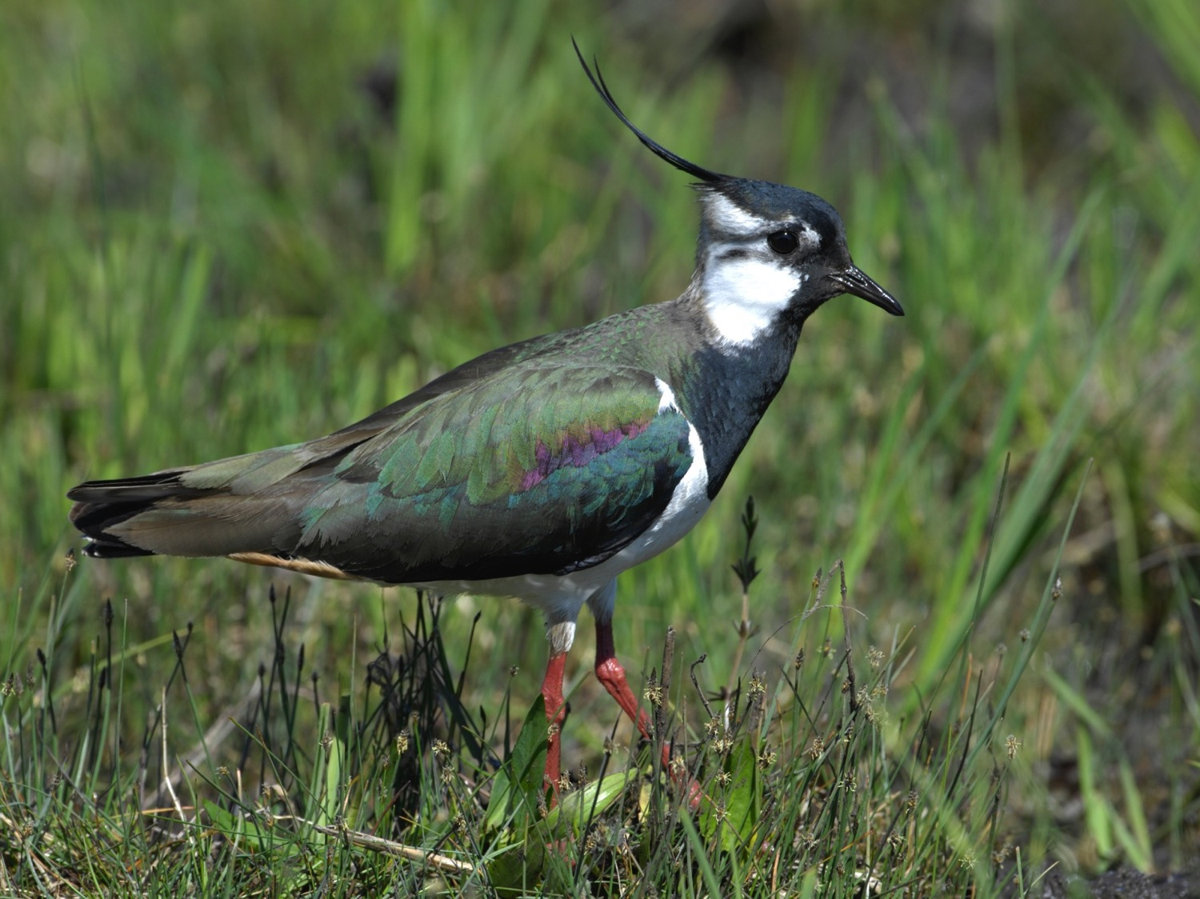
Titel
Kiebitz
Vogel des Jahres 2019
Notes:
Foto: Michael Gerber

Slide 2
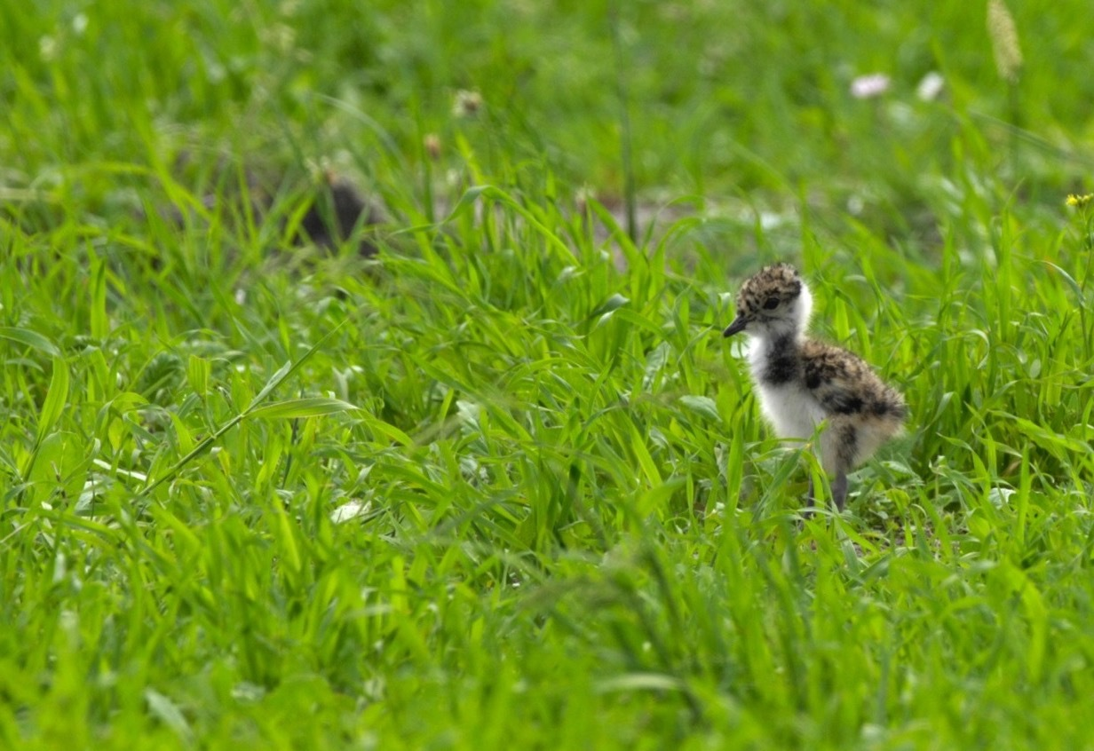
Inhalt
Allgemeines
Merkmale
Verbreitung
Lebensraum
Ernährung
Fortpflanzung
Gefährdung
Schutzmassnahmen
Notes:
Foto: Frauenwinkel

Slide 3
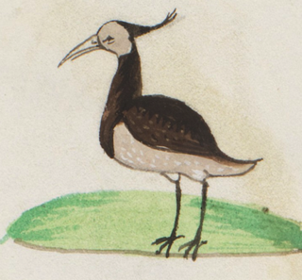
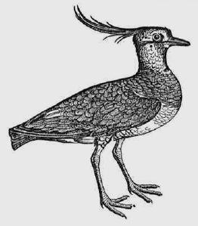
Der Kiebitz im Volksmund
Früher wurden oftmals Kiebitzeier im Frühling eingesammelt. Reichskanzler Bismarck erhielt jedes Jahr zum Geburtstag Kiebitzeier.
Beim Anblick des ersten Kiebitzes soll man in Brudzyn (Polen) sagen:
„In der Pfütze“. Alsdann bekommt man keine Sommersprossen.
Laut einer Sage aus Dänemark verwandelten sich alte Jungfern in Kiebitze, alte Junggesellen in Bekassinen.
Analog zum Kuckuck soll man auch beim Ruf des ersten Kiebitzes Geld in der Tasche haben.
Notes:
Um den Kiebitz ranken sich Geschichten und Sagen aus seinem gesamten Verbreitungsgebiet.
An fast allen Orten wurden früher Kiebitzeier eingesammelt. Sie sollen vorzüglich schmecken.
Beim Anblick des ersten Kiebitzes soll man in Brudzyn (Polen) sagen: „In der Pfütze“. Alsdann bekommt man keine Sommersprossen (Rogasen, 1905).
Laut einer Sage aus Dänemark verwandelten sich alte Jungfern in Kiebitze, alte Junggesellen in Bekassinen. Die alten Jungfern in Form von Kiebitzen sollen rufen, hvi villd do it? Warum wolltest Du nicht? (nämlich heiraten). Die Junggesellen antworten darauf for a turr it (weil ich es nicht wagte)
Wie beim Kuckuck ist auch beim Kiebitz der erste Ruf im Frühling vorbedeutend. Wer im Frühling beim ersten Ruf des Kiebitzes, den er hört, Geld in der Tasche hat, wird solches das ganze Jahr über nicht mangeln müssen.
Quelle: Die Vögel im Volksglauben von Ernst und Luise Gattiker, Aula Verlag, 1989
Foto Hintergrund: Schatzfund aus der Judengasse in Salzburg; verborgen um 1285; Detail: Münzen aus dem 13. Jahrhundert
https://commons.wikimedia.org/w/index.php?title=Special:Search&limit=500&offset=0&profile=default&search=m%C3%BCnzen&uselang=de#/media/File:Schatzfund_Judengasse_Salzburg_M%C3%BCnzen_13Jh.jpg Gemeinfrei
Bild links unten: Bild des Kiebitz aus Gessners Vogelbuch „Das Vogelbuch von Conrad Gessner (1516 – 1565)“, Katharina B.Springer, Ragnar K. Kinzelbach, Springer Verlag
Bild rechts oben: Kiebitz aus Buch Friedrich II über die Jagd

Slide 4
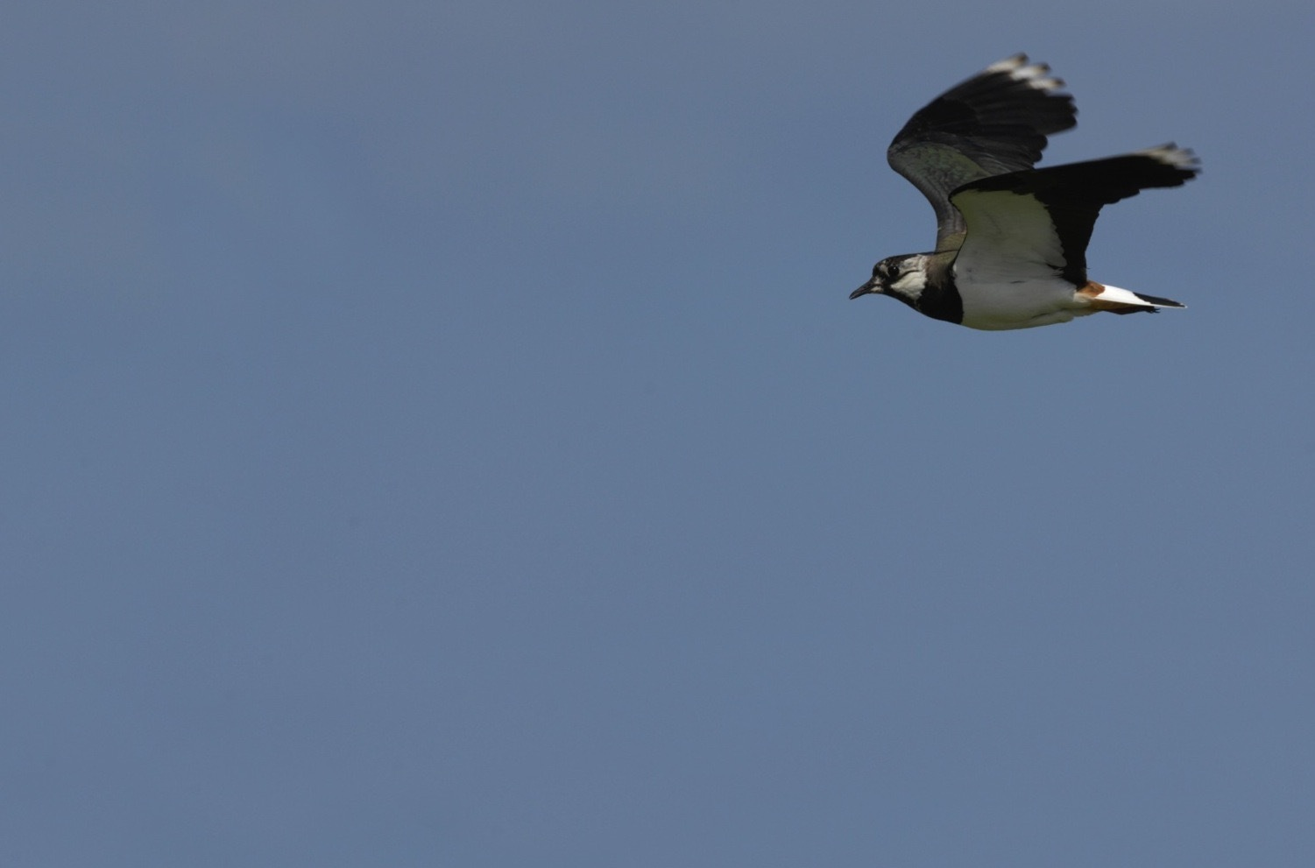
Systematische Einordnung
Reich (Regnum)
Tiere (Animalia)
Stamm (Phylum)
Chordatiere (Chordata)
Klasse (Classis)
Vögel (Aves)
Ordnung (Ordo)
Regenpfeiferartige (Charadriiformes)
Familie (Familia)
Regenpfeifer (Charadriidae)
Gattung (Genus)
Kiebitze (Vanellus)
Art (Species)
Kiebitz (Vanellus vanellus)
Notes:
Einteilung nach http://www.catalogueoflife.org
Foto: Michael Gerber

Slide 5
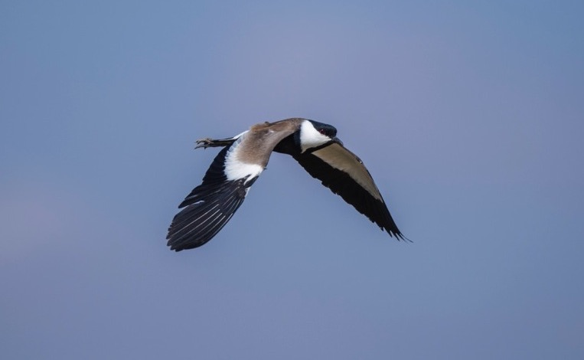
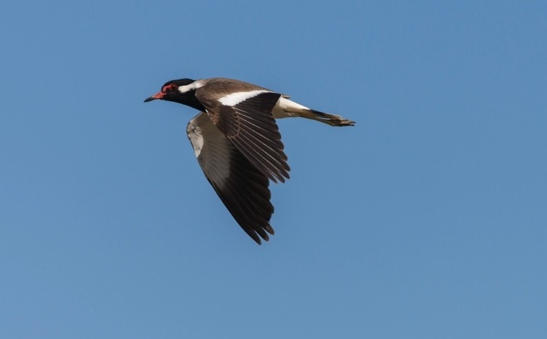
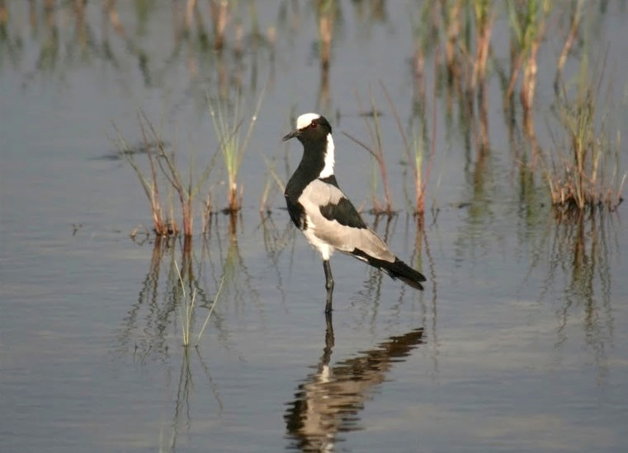
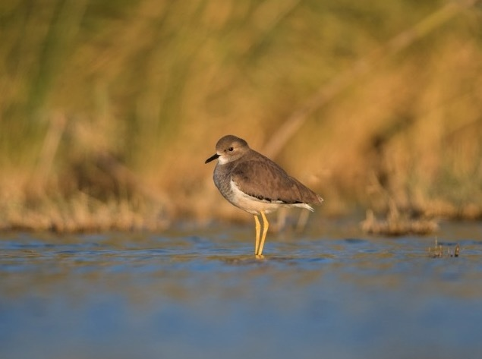
4 der 23 nächsten Verwandten
Spornkiebitz – SE-Europa, Naher Osten, Afrika
Rotlappenkiebitz – SE-Türkei bis SE-Asien
Schmiedekiebitz – südliches Afrika
Weissschwanzkiebitz – Türkei bis Zentralasien
Notes:
Die Gattung der Kiebitze (Vanellus) umfasst 24 Arten, wovon nur eine Art in Mitteleuropa brütet, nämlich Vanellus vanellus, der Kiebitz.
Diese Seite zeigt 4 der anderen 23 Kiebitzarten mit ihrem Verbreitungsgebiet.
Spornkiebitz (Vanellus spinosus)
Rotlappenkiebitz (Vanellus indicus)
Schmiedekiebitz (Vanellus armatus)
Weissschwanzkiebitz (Vanellus leucurus)
Fotos: Michael Gerber
Foto Schmiedekiebitz: https://commons.wikimedia.org/wiki/File:Blacksmith_Plover_in_the_Okavango_delta_2007.jpg?uselang=de Gemeinfrei

Slide 6
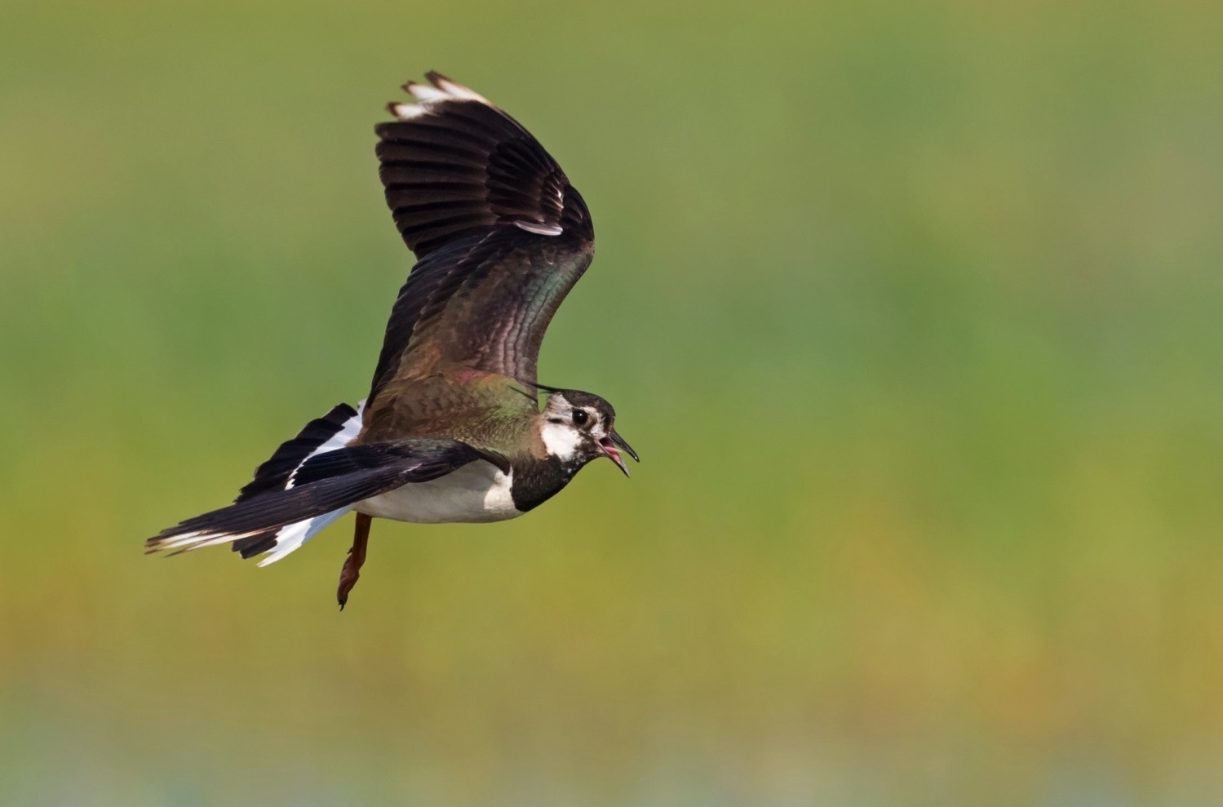
Herkunft des Namens
Benannt nach seinem Ruf „kiwitt, kiwitt“
Früher hatte der Kiebitz viele verschiedene, lautmalerische Namen:
Gifiz, Giriz, Giwix, Gyfitz, Gywitt, Gybitz, Kywitz, Ziefitz, Kiwit, Kievitz
Notes:
Foto: Mathias Schäf

Slide 7
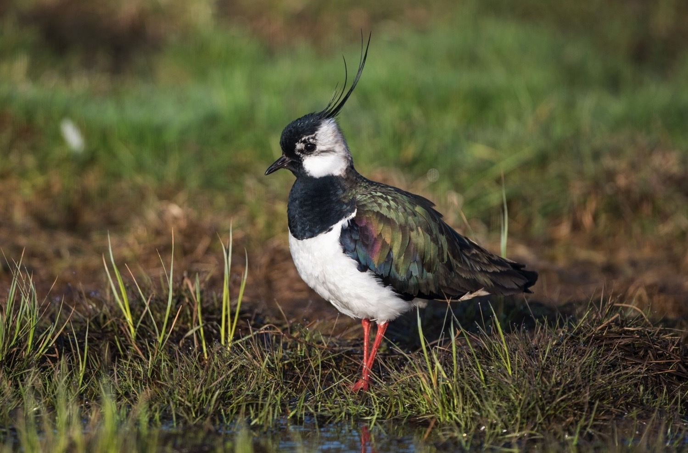
Ein unverwechselbarer Vogel
Federholle
metallglanz
schwarz-weiss
28 – 31 cm
67 – 72 cm
150 – 310 g
Notes:
Durch die Federholle (so wird der typische Kopfschmuck des Kiebitzes genannt), die schwarz-weisse Färbung und die metallisch glänzende Oberseite ist der Kiebitz unverwechselbar.
Körperlänge 28 – 31 cm
Flügelspannweite 67 – 72 cm
Gewicht 150 – 310 Gramm
Alter:
Viele Kiebitze sterben, bevor sie flügge sind. Von denen, die flügge werden, überleben etwa 60% den ersten Winter.
In den Folgejahren steigt die Überlebens-Wahrscheinlichkeit auf 65-70%.
Kiebitze, die die ersten Jahre überlebt haben, können recht alt werden. Die ältesten Ringfunde stammen von Vögeln, die mindestens 25 Jahre alt geworden sind.
(Quelle: Glutz und „Das Kompendium der Vögel Mitteleuropas“)
Foto: Michael Gerber

Slide 8
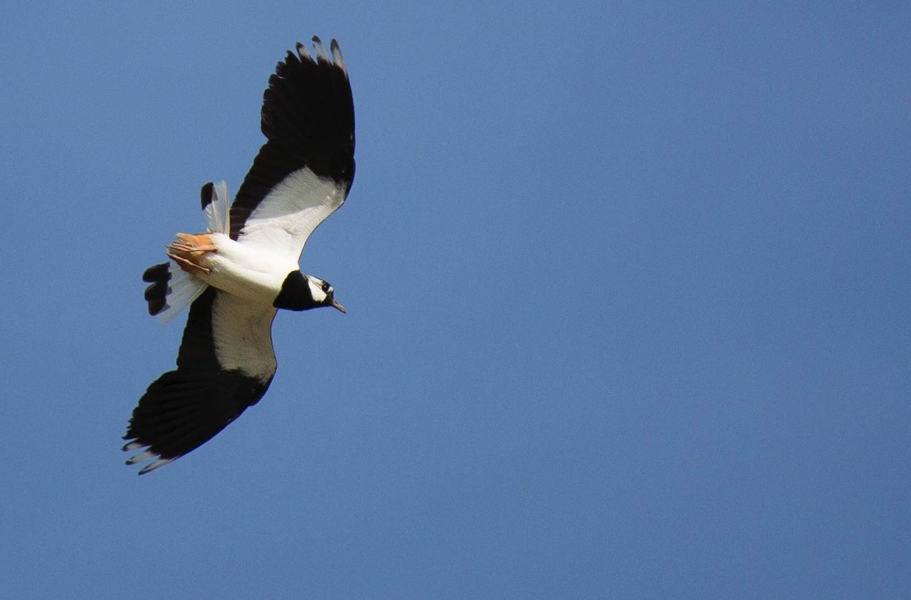
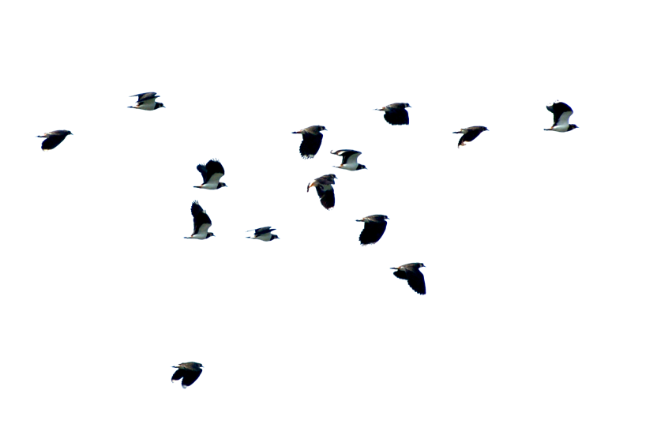
Im Flug
blinkender Effekt bei Trupps durch schwarze Ober- und weisse Unterseite
Notes:
Der Kiebitz hat breite, gerundete Flügel. Man sagt, seine Flügel würden an Bratpfannen erinnern.
Der Flug wirkt schwankend und schaukelnd.
Beim Landen sind oft Sturzflüge und Abtrudeln zu beobachten.
Foto: Werner Scheuber
Foto Schwarm: Michael Gerber

Slide 9
Unterscheidung –
Grösse der Federholle
Schwärze des Latzes
Glanz der Oberseite
Notes:
Die Federholle des Männchens ist grösser als die des Weibchens.
Das Männchen hat im Gegensatz zum Weibchen einen durchgehend schwarzen Latz.
Die Oberseite des Männchens hat mehr Glanz als die des Weibchens.
Bild aus: NAUMANN, NATURGESCHICHTE DER VÖGEL MITTELEUROPAS: Band VIII, Tafel 1 - Gera, 1902
https://commons.wikimedia.org/wiki/Category:Vanellus_vanellus_(illustrations)?uselang=de#/media/File:Kiebitz.jpg Gemeinfrei

Slide 10
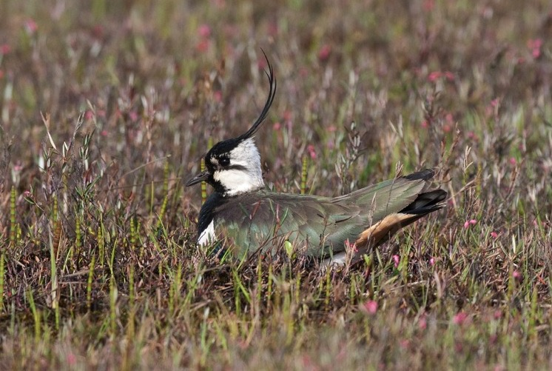
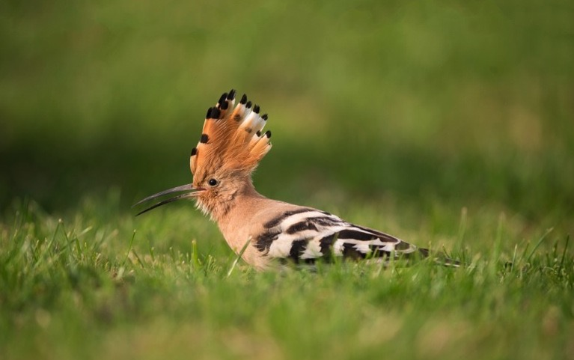
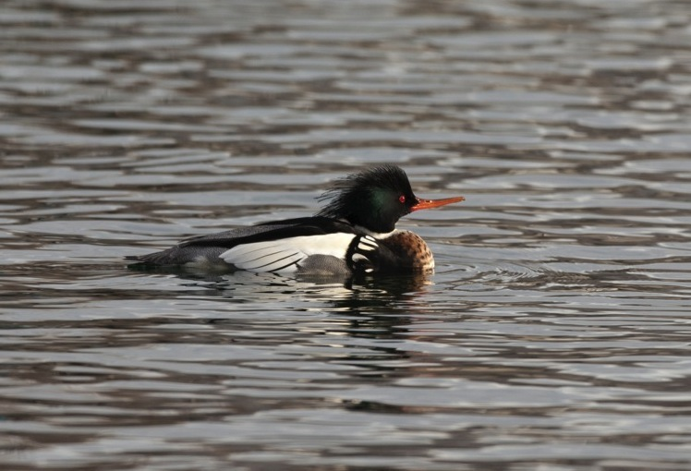
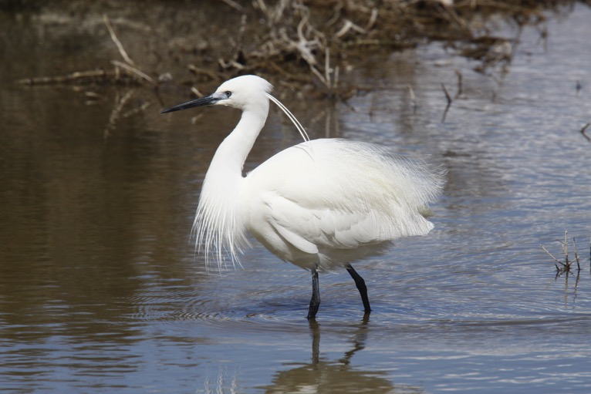
Kopfschmuck
Kiebitz - Federholle
Wiedehopf - Haube
Mittelsäger - Schopf
Seidenreiher - Schmuckfeder
Notes:
Verschiedene Vögel haben verschiedene Arten von Kopfschmuck entwickelt. Die Schmuckfedern auf dem Kopf werden Haube, Schopf, Schmuckfeder oder, beim Kiebitz, Federholle genannt.
Die Federholle des Kiebitzes besteht aus umgebildeten Scheitelfedern.
Kiebitz -> Federholle
Wiedhopf -> Haube
Mittelsäger -> Schopf
Seidenreiher -> Schmuckfeder
Haubentaucher -> Haube
Haubenmeise -> Haube
Feldlerche -> Haube
Reiherente -> Schopf
Schopf: abwärts, am Kopf anliegend
Haube: aufgerichtet
Federholle: einzelne, sehr lange, aufgerichtete Feder
Schmuckfedern: spezielle Federart, die primär der Zierde dient.
Fotos: Michael Gerber

Slide 11
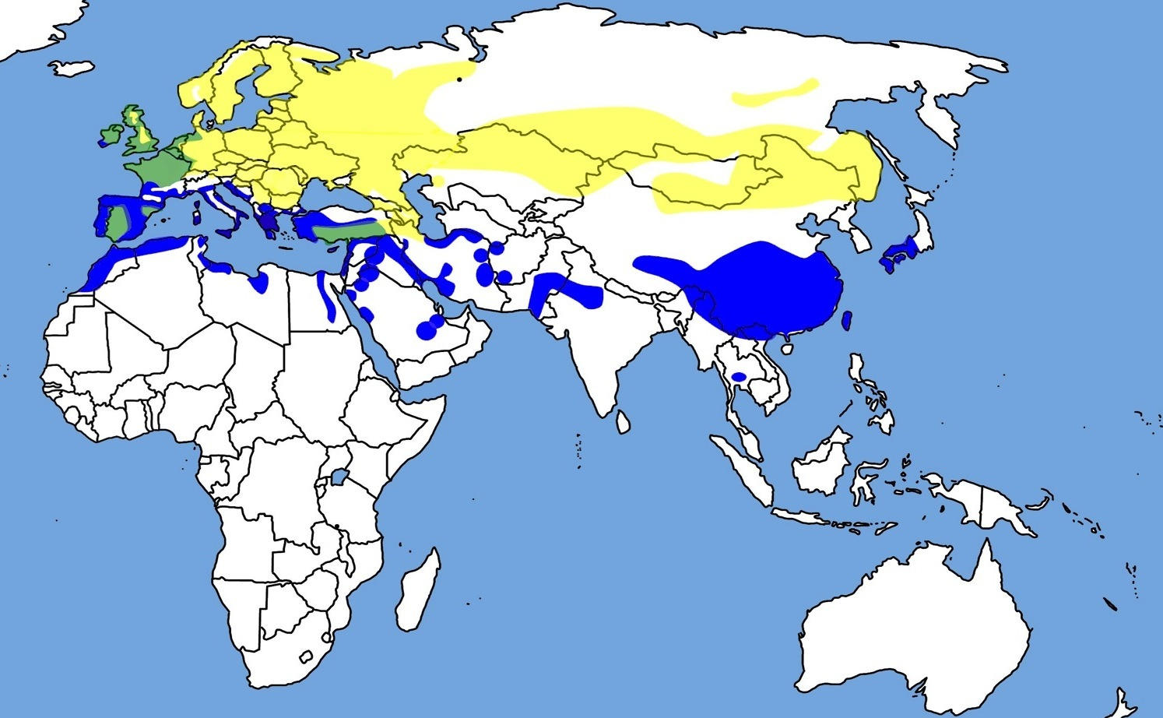
Verbreitung weltweit
gelb=Brutgebiet
blau= Wintergebiet
grün= beides
fehlt in
Nord- und Südamerika
Australien
Von J. Schroeder - Eigenes Werk, CC BY-SA 2.5, https://commons.wikimedia.org/w/index.php?curid=1105073 (angepasst)
Notes:
Der Kiebitz ist in der gemässigten und mediterranen Zone von Westeuropa weit verbreitet. Die nördliche Verbreitungsgrenze wird in Skandinavien erreicht. Im Süden reicht das Areal bis Nordafrika. Die dichtesten Vorkommen liegen in Tiefebenen und Flussniederungen.
Die mitteleuropäischen Kiebitze überwintern im Mittelmeerraum sowie Nordafrika. Wegzug oftmals erst bei Frost, Rückkehr bereits im Februar.
Fehlt in Nord- und Südamerika sowie in Australien.

Slide 12
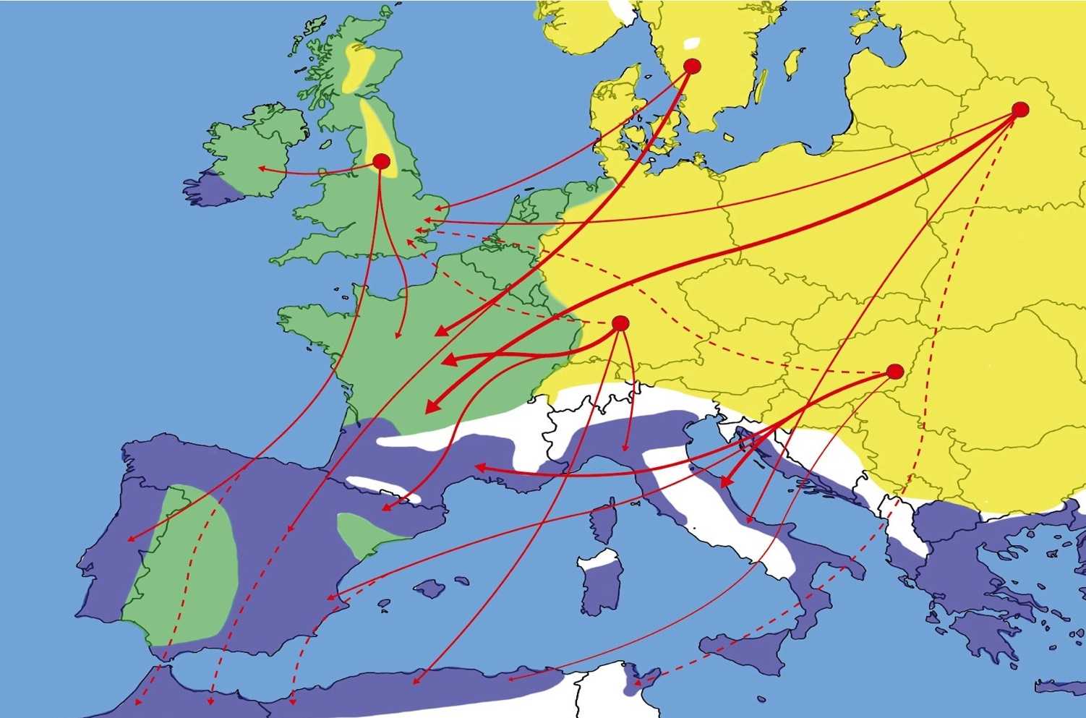
Zugverhalten
gelb=Brutgebiet
blau= Wintergebiet
grün= beides
Notes:
Kiebitze sind Zugvögel (Kurzstreckenzieher) , teilweise aber auch Stand- und Strichvögel.
Kurzstreckenzieher: Diese ziehen im Winter in wärmere Gebiete, aber nicht über die Sahara hinaus (im Gegensatz zu Langstreckenziehern, die südlich der Sahara überwintern)
Standvögel: Diese überwintern in ihrem Brutgebiet.
Strichvögel: Diese ziehen im Winter nicht nach Süden, sondern wechseln bei Kälte den Landstrich und suchen etwas wärmere Regionen auf.
Der Zugstart ist stark von meteorologischen Faktoren bestimmt, der Wegzug hat vielfach den Charakter einer Kälteflucht.
Diese Karte wurde aufgrund von Ringfunden erstellt und zeigt schematisch und stark vereinfacht, wohin die verschiedenen Populationen ziehen. Je dicker der Pfeil, desto grösser der in diese Richtung ziehende Populationsanteil, gestrichelte Linien stehen für die geringste Anzahl.
Frankreich ist für viele Kiebitze aus den meisten Populationen ein beliebtes Überwinterungsziel. Etwas weniger Kiebitze ziehen nach Italien, Spanien und Nordafrika. Interessant ist, dass aus allen Gegenden mindestens vereinzelte Vögel nach England ziehen.
Kiebitze aus unserer Gegend überwintern zu einem grossen Anteil in Frankreich, aber auch in Spanien, Italien und Afrika.
Bereits ab Februar sind die Kiebitze wieder in den Brutgebieten in der Schweiz anzutreffen.
Gelb: nur Brutgebiet
Grün: Brut- und Überwinterungsgebiet
Violett: Überwinterunsgebiet
Zieht am Tag
Quelle: Der Kiebitz von Gerhard Kooiker

Slide 13
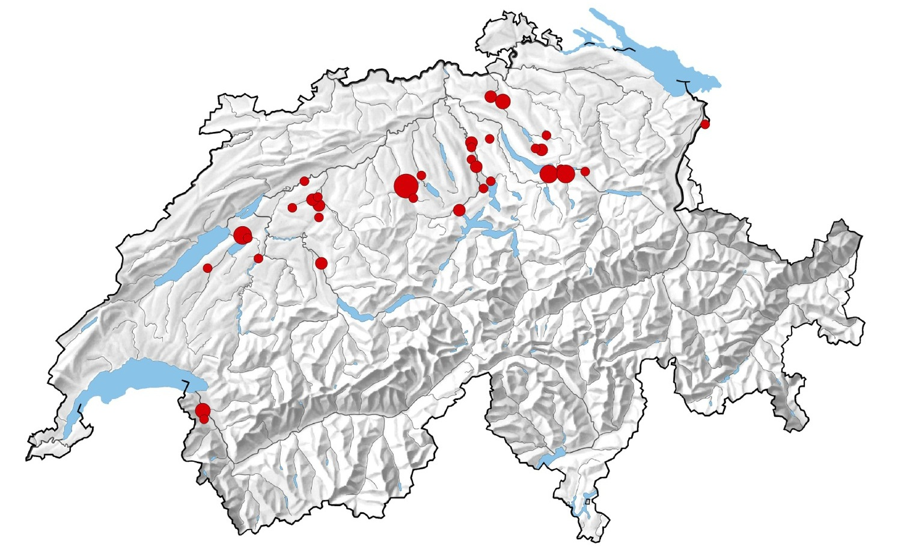
Verbreitung in der Schweiz
Notes:
2018 brüteten 206 Paare an 34 Brutplätzen. Nur die Brutplätze mit Pfeil haben mehr als 10 Brutpaare.

Slide 14
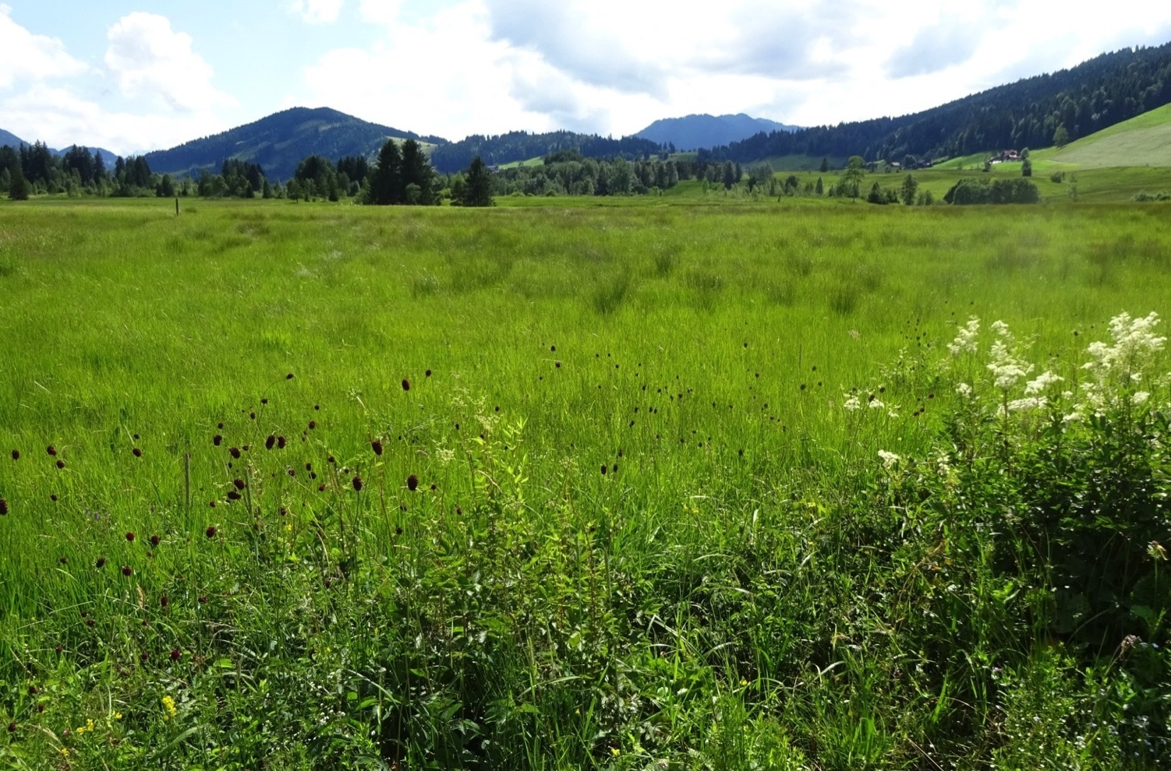
Lebensraum Feuchtgebiet
grosse Fläche
weite Sicht
Wasserstellen
niedrige, lockere Vegetation
Deckung
Notes:
Ursprünglich bewohnte der Kiebitz in der Schweiz Moore/Riede und Wiesen. Als diese in Kulturland umgewandelt wurden, brach der Bestand massiv ein. Die Art passte sich in der Folge an und besiedelt seit Mitte des letzten Jahrhunderts landwirtschaftlichen Flächen.
Anforderungen an Lebensraum:
Weite Sicht, als Bodenbrüter muss der Kiebitz sich nähernde Feinde von weitem sehen können, darum möglichst wenig Büsche und Bäume im Lebensraum
Niedrige, lockere Vegetation als Neststandort, oft auf bräunlichen Böden
Durchlässige Vegetation zur ungehinderten Fortbewegung der Altvögel mit ihren Jungen
Genügend Deckung insbesondere für Jungvögel
Nahrungsreiche Flächen
Möglichst wenige Hindernisse zwischen Neststandort und Nahrungsplätzen
Möglichst wenig Störungen
Genügend grosse Flächen, um eine ausreichende Koloniegrösse zu erreichen
Mosaikartige Anordnung der oben genannten Strukturen
Foto: Christa Glauser

Slide 15
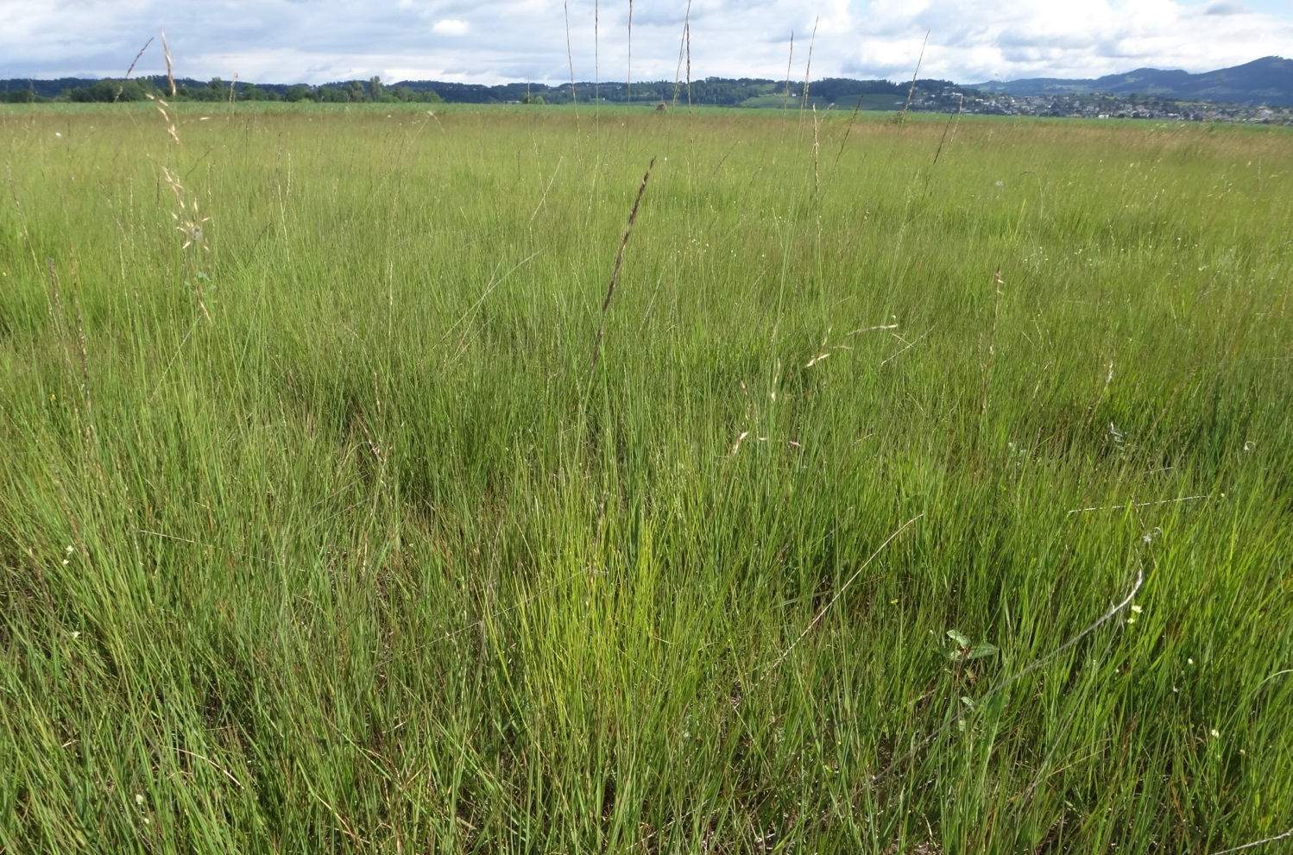
Gute Sicht nach allen Seiten
... auch aus Kiebitz-Sicht
Notes:
Dank guter Rundum-Sicht werden Feinde frühzeitig erkannt.
Augenhöhe des brütenden Weibchens ca. 10 cm, Augenhöhe des wachenden (stehenden) Männchens ca. 20 cm.
Foto: Christa Glauser

Slide 16
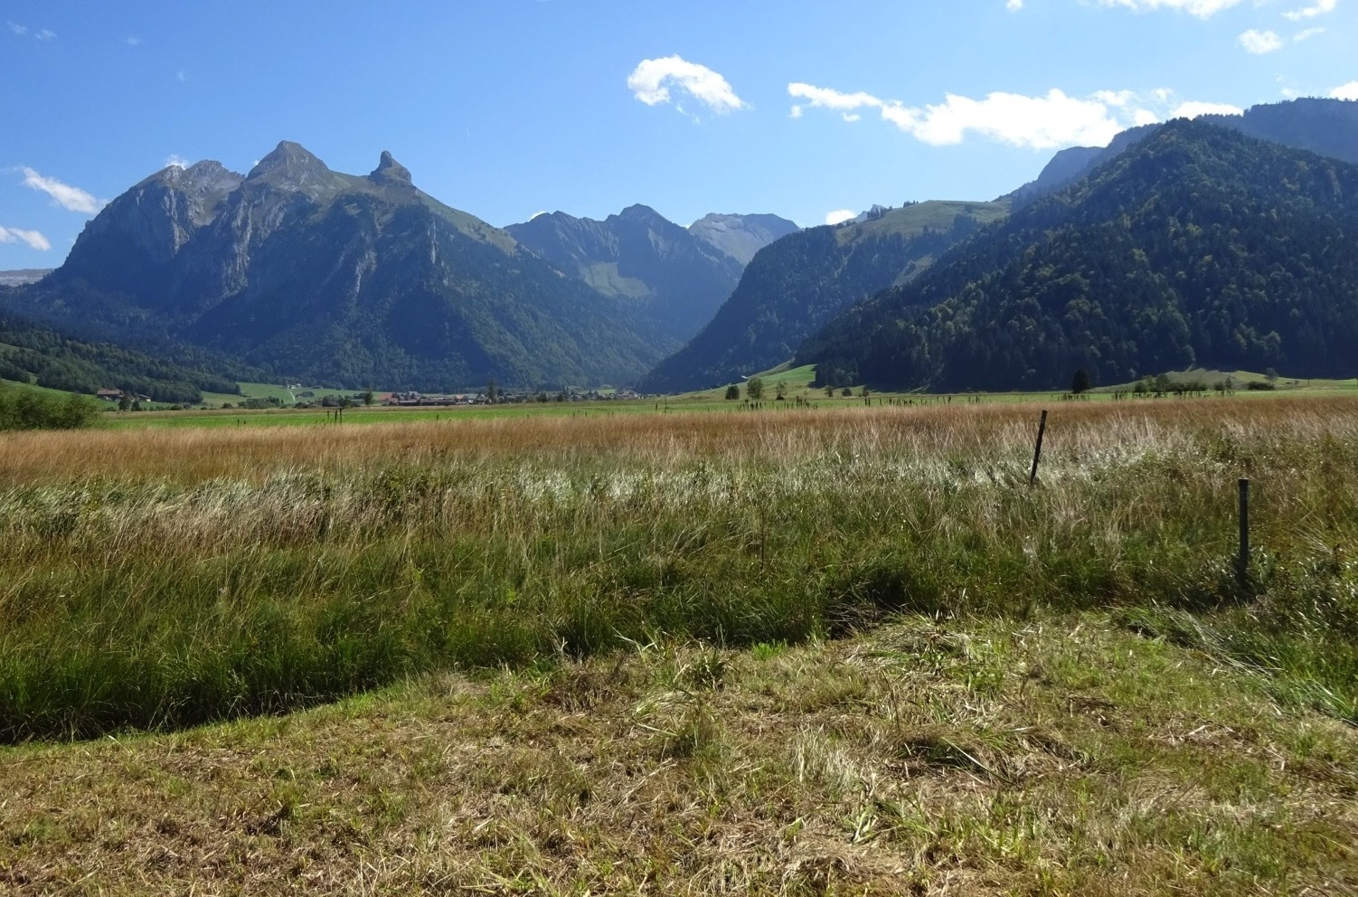
Mosaik-Struktur
lang: Deckung
kurz: Nahrungssuche
Notes:
Durch eine kleinräumige Mosaikstruktur von langer und kurzer Vegetation sind die Wege zwischen Brutplatz, Nahrungsquelle und Deckung für die Jungen kurz.
Foto: Christa Glauser

Slide 17
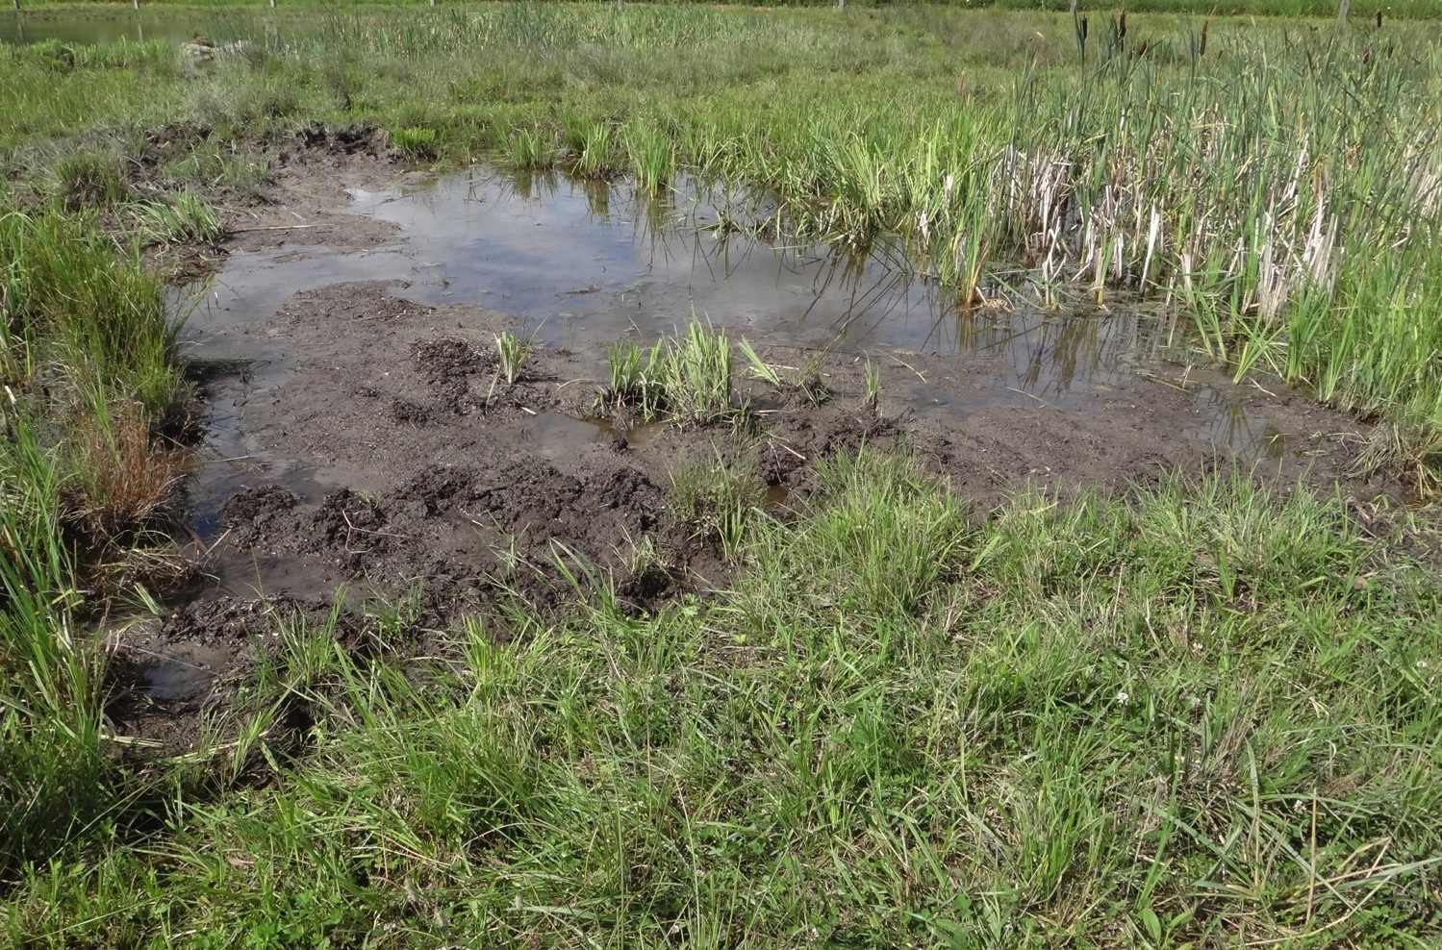
Offene Bodenstellen
... für Nahrungssuche und Wasser
Notes:
Das Nahrungsangebot (Insekten und Würmer) ist an Wasseransammlungen in der Feldflur höher als in der trockeneren Umgebung. Bei langanhaltender Trockenheit ist häufig mit Nahrungsengpässen zu rechnen. Dann können diese Feuchtbereiche für Küken das Überleben sichern.
Der tägliche Wasserbedarf von fast flüggen Küken wurde unter experimentellen Bedingungen mit 75 g ermittelt. Mit der Insektennahrung nehmen sie ca. 35 g Wasser auf, den Rest durch zusätzliches Trinkwasser. Bei heisser und trockener Witterung kann es deshalb zu Problemen kommen, auch weil sich die Nahrungstiere in den Boden zurückziehen.
(Ornithologischer Anzeiger 56 2018, S. 154, Uwe Bauer)
Foto: Christa Glauser

Slide 18
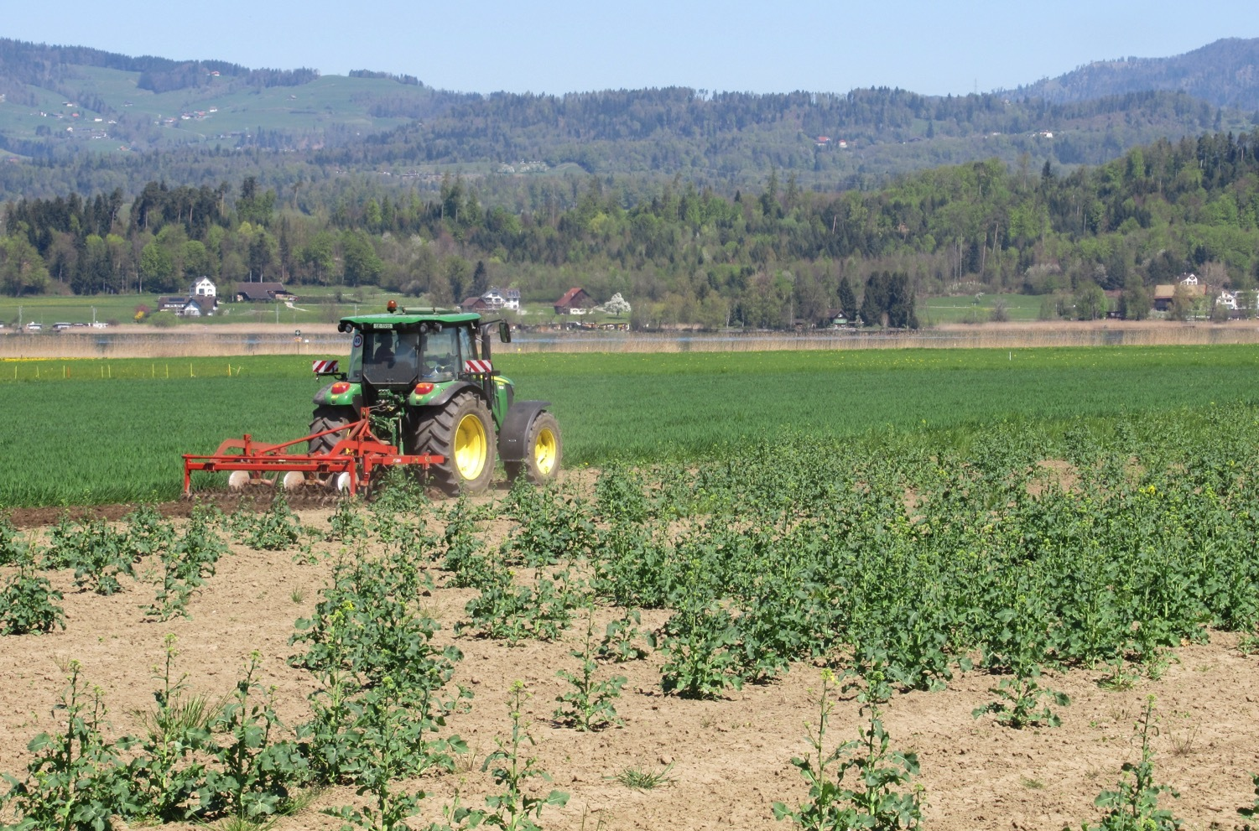
„Neuer“ Lebensraum Kulturland
Notes:
Seit ca. der Mitte des letzten Jahrhunderts besiedeln Kiebitze Landwirtschaftsland. Hier finden sie im Frühling jeweils gute Verhältnisse für den Nestbau vor. Allerdings gelten hier durch die landwirtschaftliche Nutzung ganz andere Regeln als auf einer Riedfläche. Die Besiedlung des Kulturlandes hat bis in die 70er-Jahre zu einer Zunahme der Brutpaare geführt. Jedoch haben bei trockener Witterung Jungvögel oftmals Mühe, genügend Nahrung zu finden.
Mehr zu den Problemen mit der Landwirtschaft etwas später.
Foto: Stiftung Frauenwinkel

Slide 19
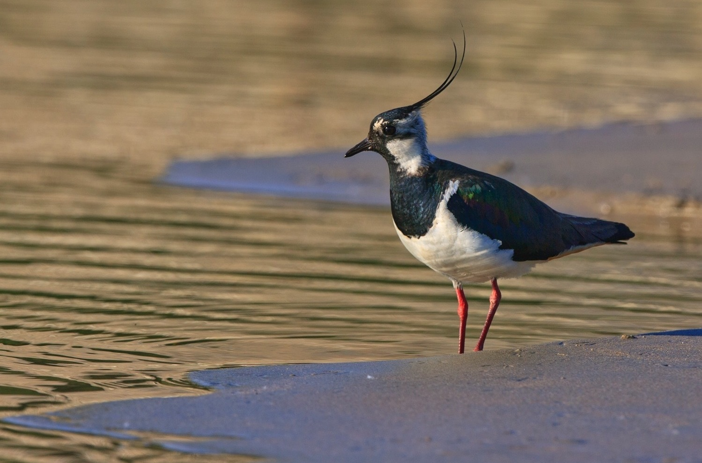
Nahrung
Notes:
Kiebitze fressen hauptsächlich kleine Bodentiere, aber zumindest zeitweise (im Winter) auch einen nennenswerten vegetabilen Anteil. Ihr Speiseplan ist sehr vielseitig:
Regenwürmer (vor allem im Frühjahr sehr hoher Anteil)
Insekten und deren Larven (Käfer, Hautflügler, Schmetterlingsraupen, Schnaken, Ohrwürmer, Heuschrecken etc.)
Kleine Krebstiere, Spinnen, Tausendfüssler, Asseln, Ringelwürmer, Landschnecken, Süsswasserschnecken etc.
Ausnahmsweise auch kleine Frösche und Fische
Kükennahrung von Elternnahrung verschieden:
Küken suchen nach wenig mobilen Insekten und Larven auf dem Boden und Käfern bis max. 10 mm Länge. Wenige Regenwürmer, da diese meist zu gross sind.
Der Nahrungserwerb erfolgt auf oder dicht unter der Bodenoberfläche, auch im nassen Schlamm.
Hohe Bodenfeuchte erleichtert die Nahrungssuche, Verdichtung der Böden durch Landmaschinen erschwert die Nahrungssuche.
Akustische Beutetierortung ist experimentell bestätigt.
Ab und zu folgen Kiebitze auch einem Pflug.
Auf dem Bild von links nach rechts: Regenwurm, Hunderfüssler, Heuschrecke, Käfer, Spinne, Schnecke, Assel, Frosch.
Foto: Hans Glader

Slide 20
„Stop and Go“ und „Fusstrillern“
Notes:
Jagdstrategien:
Stop and go:
einige schnelle Laufschritte – einige Sekunden verharren – langsam auf einen Punkt zubewegen – verharren – Schnabel in den Boden bohren – einige schnelle Laufschritte ...
Fusstrillern:
Bei schlammigen Flächen erzeugt der Kiebitz mit den Beinen oft Vibrationen im Schlamm, um Beutetiere nach oben zu locken, das sogenannte Bodenklopfen oder Fusstrillern.
Video: Jonas Landolt

Slide 21
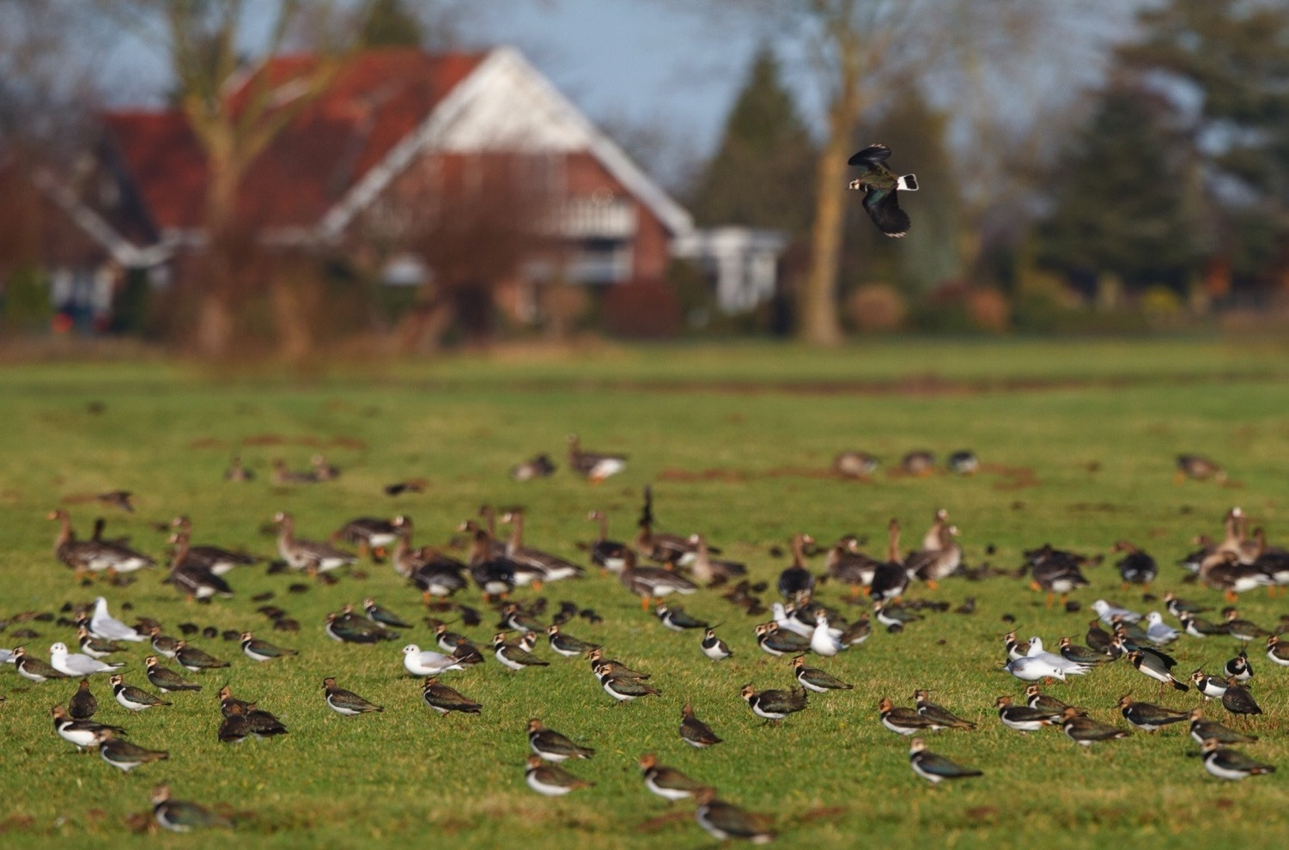
Gemeinsam sind wir stark
Notes:
Kiebitze sind während des ganzen Jahres ziemlich sozial. Sie brüten in lockeren Kolonien und verteidigen das Nistterritorum gemeinschaftlich.
Das Territorialverhalten erlischt mit dem Schlüpfen der Jungen.
Lockerer Zusammenschluss mit anderen Arten (Regenpfeifer, Stare, Möwen etc.) vor allem bei der Nahrungssuche häufig.
Foto: Hans Glader

Slide 22
Fortplanzung: Balzflug
Wuchtelflug
Tiefflug
Steigflug
Hochflug
Sturzflug
Schmetterlingsflug
Schmetterlingsflug
Notes:
Kiebitze sind richtige Artisten der Lüfte. Wenn sie ein Revier verteidigen oder um ein Weibchen werben, zeigen Kiebitz-Männchen all ihre Flug-Kunststücke: sie fliegen zunächst niedrig über dem Boden, steigen dann hoch hinauf in die Luft, stürzen kopfüber in die Tiefe und überschlagen sich dabei ein- oder zweimal. Bei diesen Purzelbäumen zeigt abwechselnd der helle Bauch und der dunkle Rücken nach oben. Kurz über dem Boden fangen sie schließlich den Sturz mit ein paar schnellen Flügelschlägen ab.
Diese Flugvorführung untermalen sie mit lauten Rufen wie "chä-witt" beim Aufsteigen und "wit-wit-wit" beim Sturzflug. Dabei sind auch die Geräusche ihrer schlagenden Flügel zu hören.
Wuchtelflug: Das Männchen wirft sich von der einen Seite zur anderen. Dabei geraten die äusseren Flügelfedern (die Handschwingen) in Schwingung und erzeugen einen charakteristischen Ton.
Darstellung aus „Der Kiebitz – Flugkünstler im offenen Land“ von Gerhard Kooiker / Claudia Verena Buckow

Slide 23
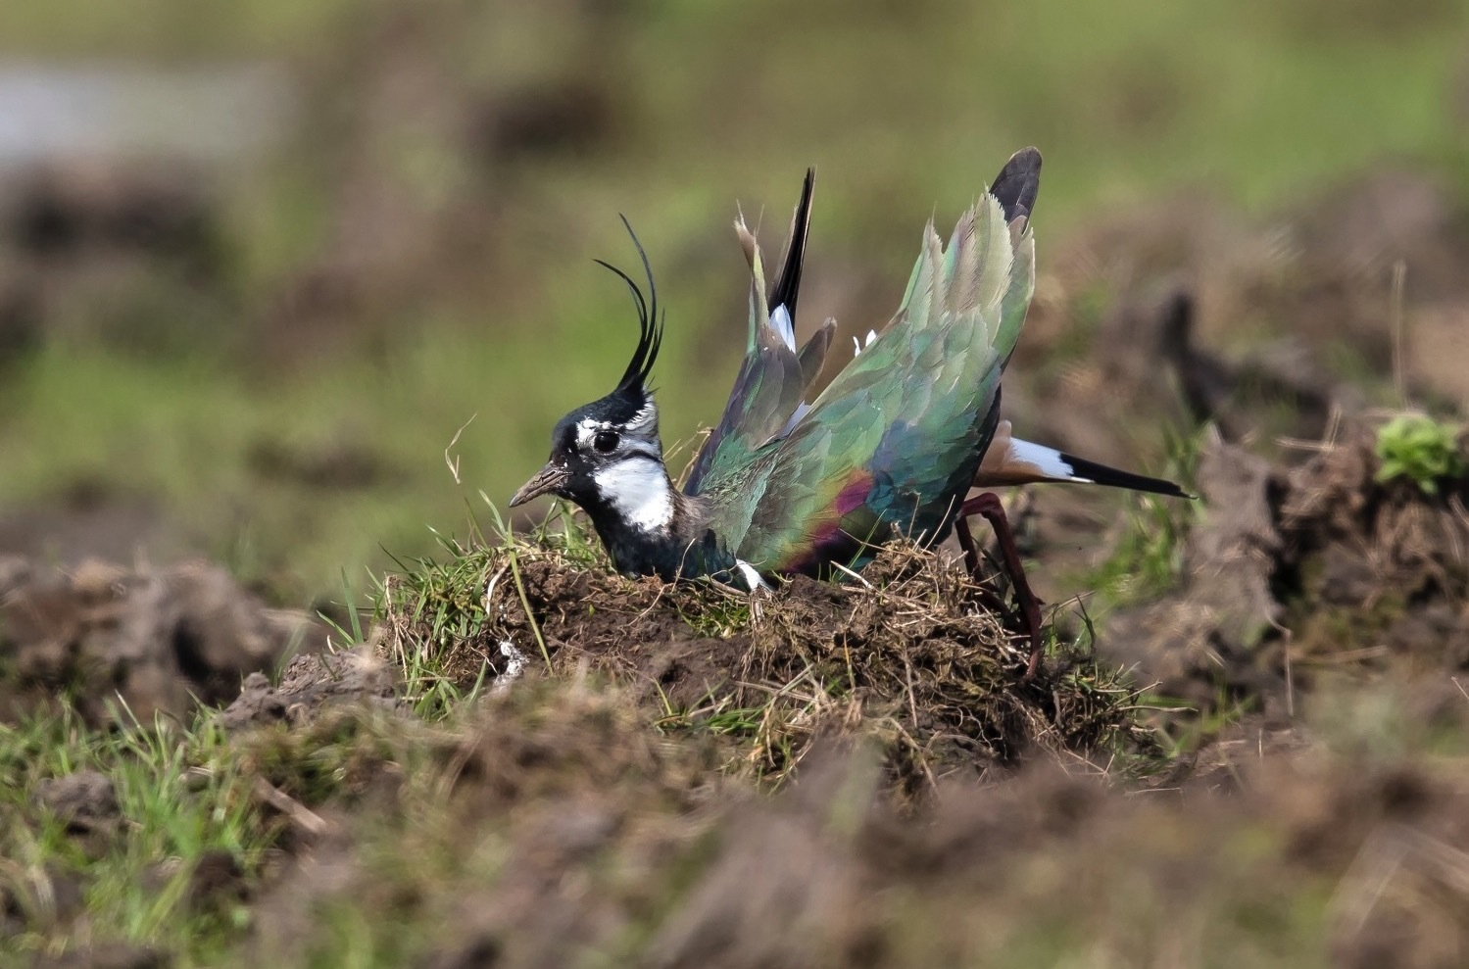
Nistmulden drehen
Männchen erstellt mehrere Nestmulden
Weibchen wählt definitives Nest
Notes:
Bereits im Februar kehren die Kiebitze an die ihre Brutplätze zurück. Ab März beginnt die Revierbesetzung, gegen Ende März intensiviert sich die Balz.
Das Männchen scharrt mit Tangoausfallgetrippel an mehreren Stellen im Gelände flache Mulden als potentielle Neststandorte. Das Weibchen begutachtet die vorbereiteten Nestmulden und wählt die passende aus. Diese wird dann zusätzlich ausgepolstert.
Quelle: https://www.nabu-wesel.de/index_main.php?unid=2533
Foto: Marcel Burkhardt, Männchen legt Nestmulde an

Slide 24
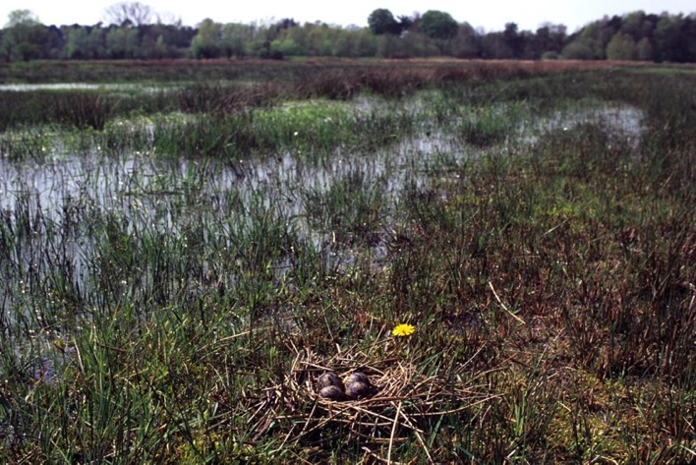
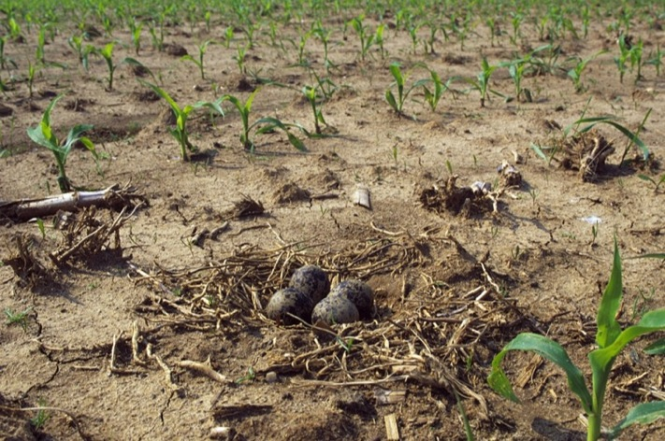
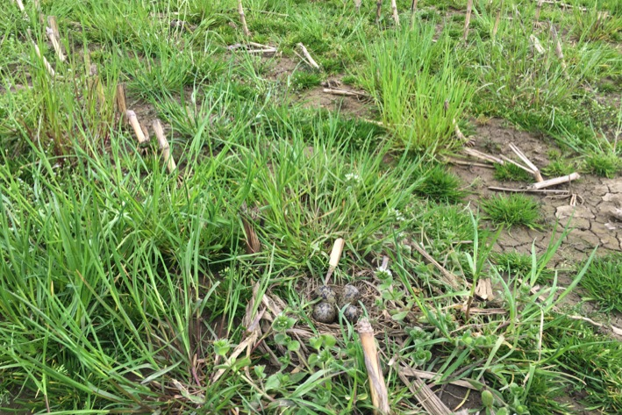
Nistplätze
Im Feuchtgebiete an erhöhter, trockener Stelle, Nest gut ausgebaut.
Im Ackerland Nest oft nur spärlich , in Kiebitzbrache gut ausgebaut.
Notes:
Für den Nestbau werden möglichst flache und weithin offene, baumarme, wenig strukturierte Flächen mit fehlender oder kurzer Vegetation zu Beginn der Brutzeit gewählt.
Für die Brutplatzwahl im Frühjahr, wenn die Endhöhe der Vegetation noch nicht erkennbar ist, scheint die Bodenfarbe ausschlaggebend: schwarze oder braune bis graugrüne Flächen werden lebhaft grünen vorgezogen. Brutort- und Geburtsplatztreue spielen ebenfalls eine wichtige Rolle.
Heute werden in Mitteleuropa verschiedenste Flächen, von trocken bis nass, besiedelt: Gross- und Kleinseggenriede, Pfeifengraswiesen, Glatthafer- und Knaulgraswiesen, Viehweiden, Heideflächen, Flugplätze, Ackerland (Wintergetreide-, Mais-, Futter- und Zuckerrübenfelder, Kartoffeläcker, Kleeschläge, Stoppelfelder und Brachäcker), Kiesgruben, sandige Dünenböden, Sphagnum- und Wollgrasflächen der Hochmoore.
In feuchter oder nasser Umgebung wird trockene Stelle gesucht. Nest meist gut ausgebaut, da genügend Nistmaterial vorhanden.
Auf Ackerflächen ist oft nur spärlich Nistmaterial und Deckung vorhanden. In Kiebitzbrachen ist sowohl das Angebot an Deckung als auch an Nistmaterial vorhanden. Kiebitzbrachen sind Äcker, welche frühestens ab Mitte Juni bewirtschaftet werden., siehe Folie 41
Foto links Hans Glader, Bilder rechts Stiftung Frauenwinkel

Slide 25
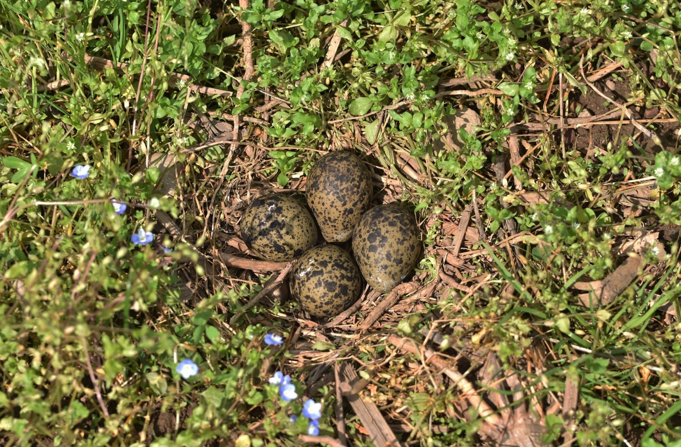
Gelege / Eier
meist 4 Eier, kreisel- bis birnenförmig
Notes:
4 Eier sind die Regel.
Eier sind
Kreisel- bis birnenförmig
Schale leicht körnig, matt, mit schwarzen Flecken auf olivgelbbraunem Grund
ca. 4,6 cm lang
ca. 26 Gramm schwer
Foto: Stiftung Frauenwinkel

Slide 26
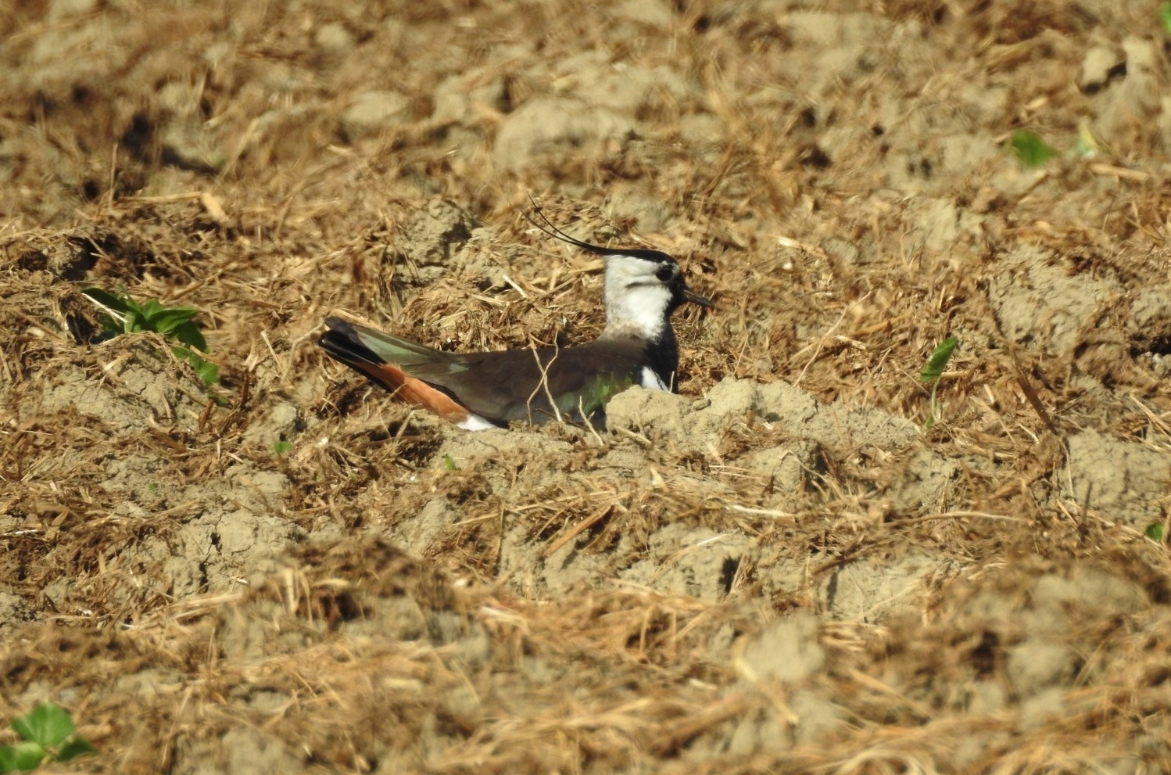
Brutzeit
Legebeginn: Mitte März bis Mitte April
Brutdauer: 26 – 29 Tage
Flügge: nach 35 – 40 Tagen
Notes:
Legebeginn: In der Schweiz je nach Witterungsverhältnissen Mitte März bis Mitte April. Bei Gelegeverlust oder dem frühen Verlust von Jungvögeln ist ein Ersatzgelege möglich.
Brutdauer: Von der Vollständigkeit des Geleges bis zum Schlüpfen des ersten Jungvogels vergehen 26-29 Tage. Die Eiablage erfolgt in der Regel täglich und die Bebrütung beginnt nach der Ablage des letzten Eis
Führungszeit: Die Jungen sind nach ca. 35 – 40 Tagen flügge.
Foto: Stiftung Frauenwinkel

Slide 27
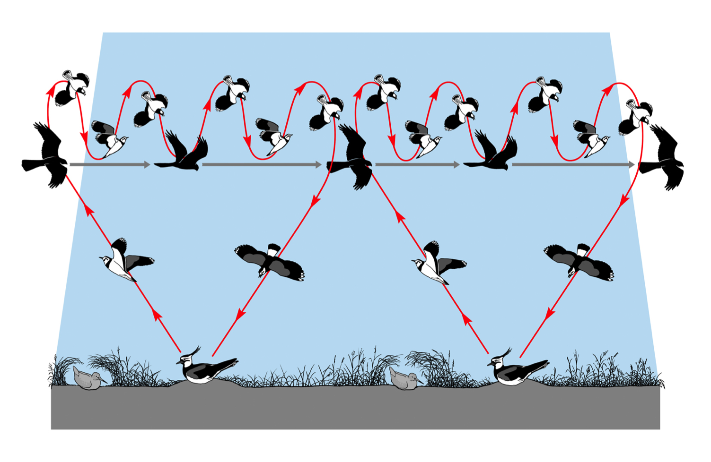
Verteidigung gegen Beutegreifer
Angriffe von oben
Übergabe
Angriffe von oben
Notes:
Der Greifvogel (hier eine Rohrweihe) wird vom Kiebitz immer wieder von oben angegriffen. Nach einer gewissen Strecke übernimmt der Nachbar-Kiebitz die Angriffe, bis der Greifvogel die Kolonie verlassen hat.
Andere Bodenbrüter nutzen gerne die Wehrhaftigkeit der Kiebitze und bauen ihre Nester im Bereich von Kiebitzkolonien.
Grafik: Antal Festetics

Slide 28
Das erste Pulli
nach 26 – 29 Tagen
Notes:
Nach 26 – 29 Tagen ist es so weit, das erste Junge schlüpft.
Kiebitze sind Nestflüchter, sobald sie geschlüpft sind, gehen sie selbst auf Nahrungssuche.
Foto: Stiftung Frauenwinkel

Slide 29
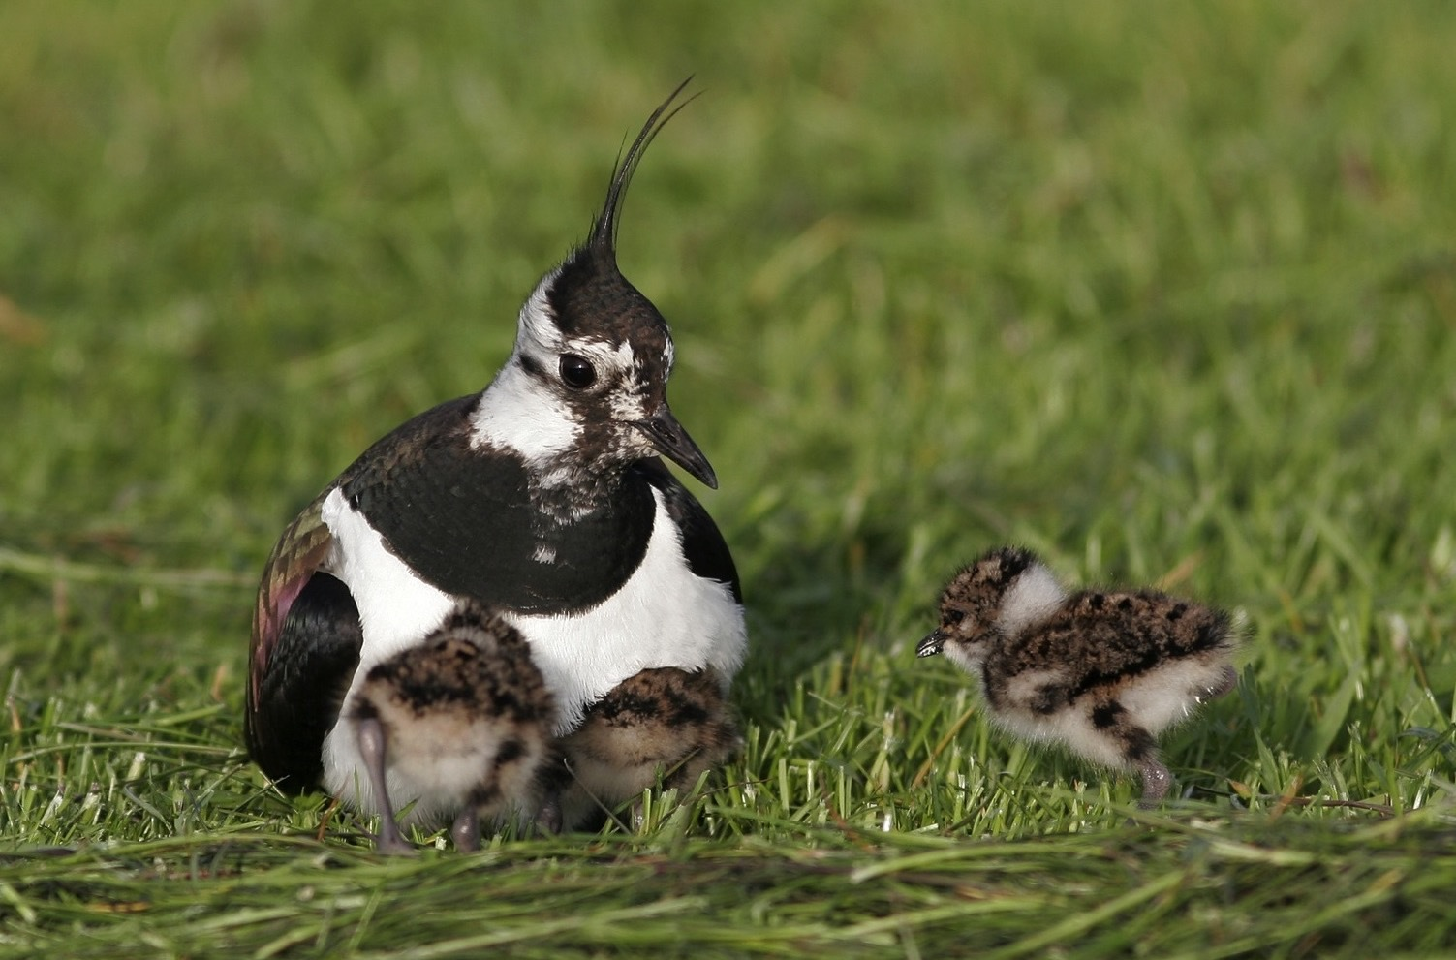
Hudern
Notes:
Die Fähigkeit zur selbständigen Thermoregulation erreichen die Pullis im Alter von 25 – 28 Tagen. Vorher müssen sie bei Kälte gehudert werden.
Sind die Temperaturen über längere Zeit tief, muss viel gehudert werden. Die Huderzeit geht der Futtersuche ab. Somit entwickeln sich die Jungen langsamer.
Foto: Thorsten Krüger

Slide 30
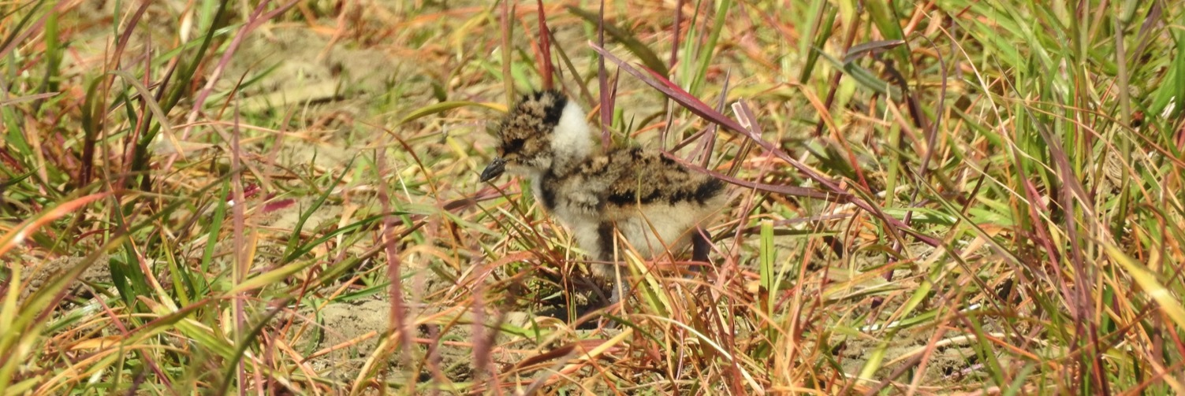
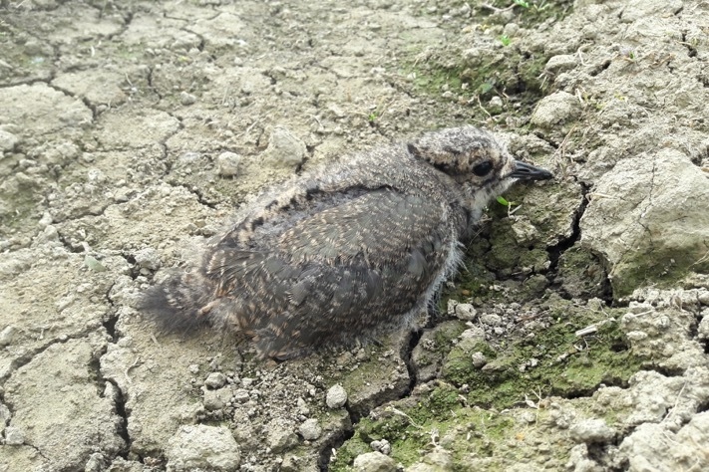
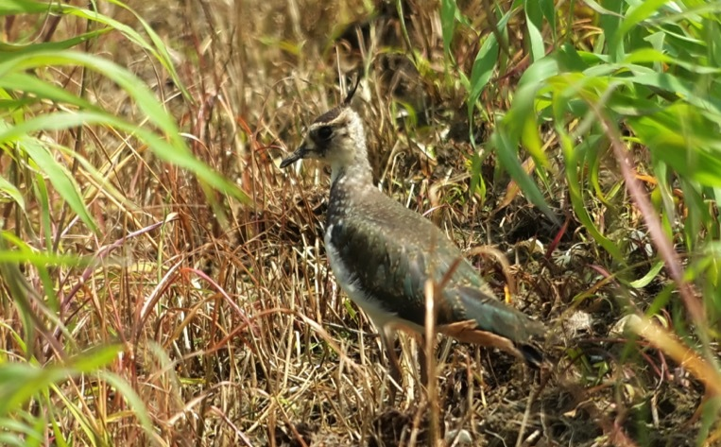
Altersstadien der Pullis
Notes:
Verschiedene Altersstadien
A-Pulli: 1-10 Tage alt (oben)
B-Pulli: 11-20 Tage alt (unten links)
C-Pulli: 21-30 Tage alt (unten rechts)

Slide 31
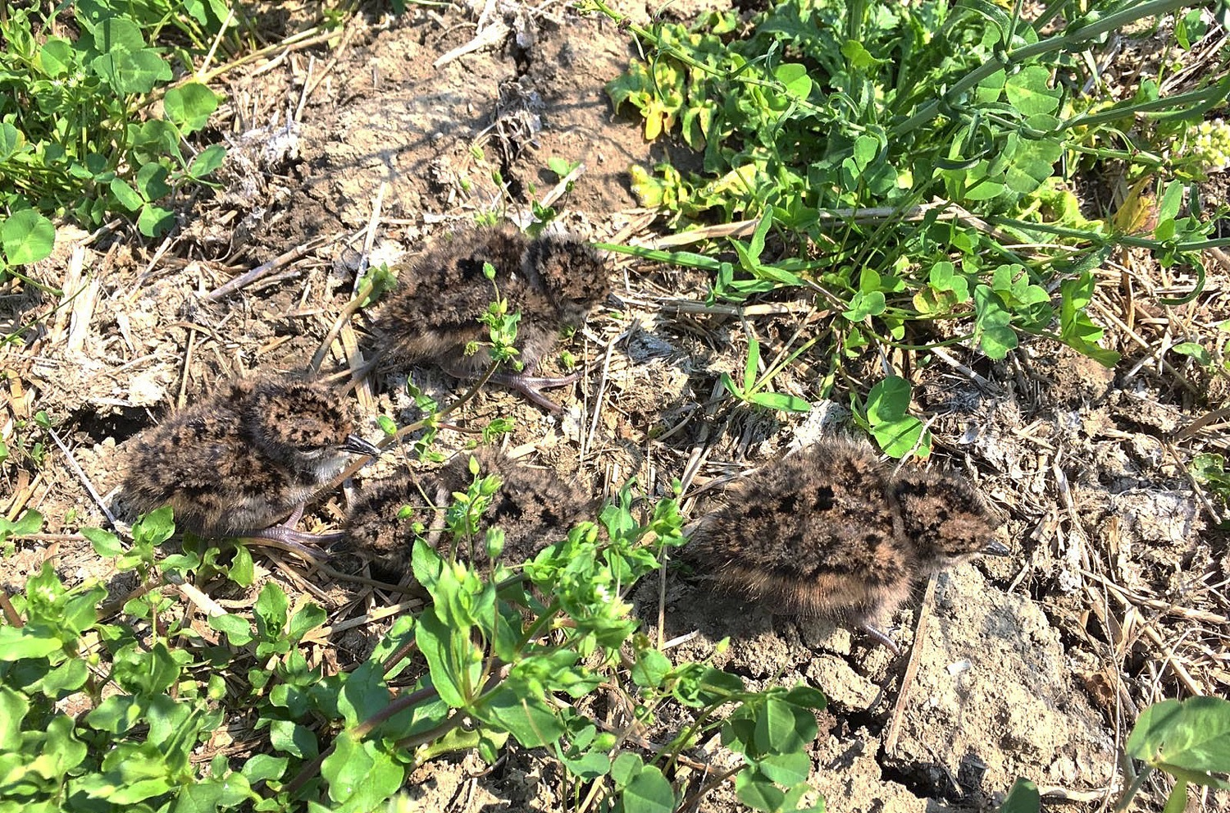
Schutz durch Tarnung
Pullis ducken sich bei Gefahr ...
... und bleiben so oft unentdeckt
Notes:
Kleine Kiebitze flüchten nicht bei Gefahr, sie verlassen sich auf ihre Tarnung und drücken sich an den Boden. So werden sie von natürlichen Feinden oft übersehen. Bei Landwirtschaftsmaschinen funktioniert das leider nicht.
Foto: Christa Glauser

Slide 32
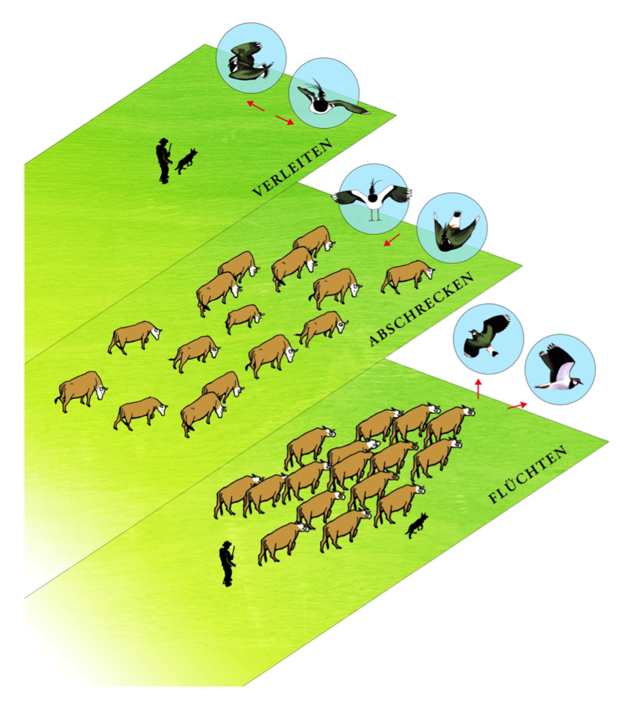
Verteidigung der Jungen
Notes:
Kommen Feinde dem Nest oder den Jungen zu nahe, verwenden Kiebitze unterschiedlich Strategien:
Verleiten
Kiebitzeltern sind raffinierte Schauspieler: kommt ein Feind den Jungen zu nahe, lassen sie plötzlich einen Flügel hängen, taumeln hilflos hin und her, lassen sich auf den Bauch fallen oder flattern unbeholfen über den Boden. Jedes Raubtier hält den scheinbar kranken Kiebitz nun für eine leichte Beute und lässt sich ablenken. Und das ist auch der Sinn dieses Kiebitz-Theaters: Die Feinde sollen zielsicher vom Nest und den Jungen weggelockt werden. Ist der Abstand zu den Kiebitz-Kindern gross genug, erwacht der kranke, lahme Kiebitz schlagartig wieder zu neuem Leben und fliegt davon.
Abschrecken
Während sich die kleinen Pullis ducken und auf ihre Tarnung vertrauen und die grösseren sich zu verstecken versuchen, greifen die Altvögel der Kolonie den Feind gemeinsam an und versuchen, diesen zu vertreiben.
Flüchten
Nützt alles nicht bleibt nur noch die Flucht.
Diese Strategien können gegen natürliche Feinde wirken, gegen menschliche Bedrohungen sind sie meist wirkungslos.
Grafik: Antal Festetics

Slide 33
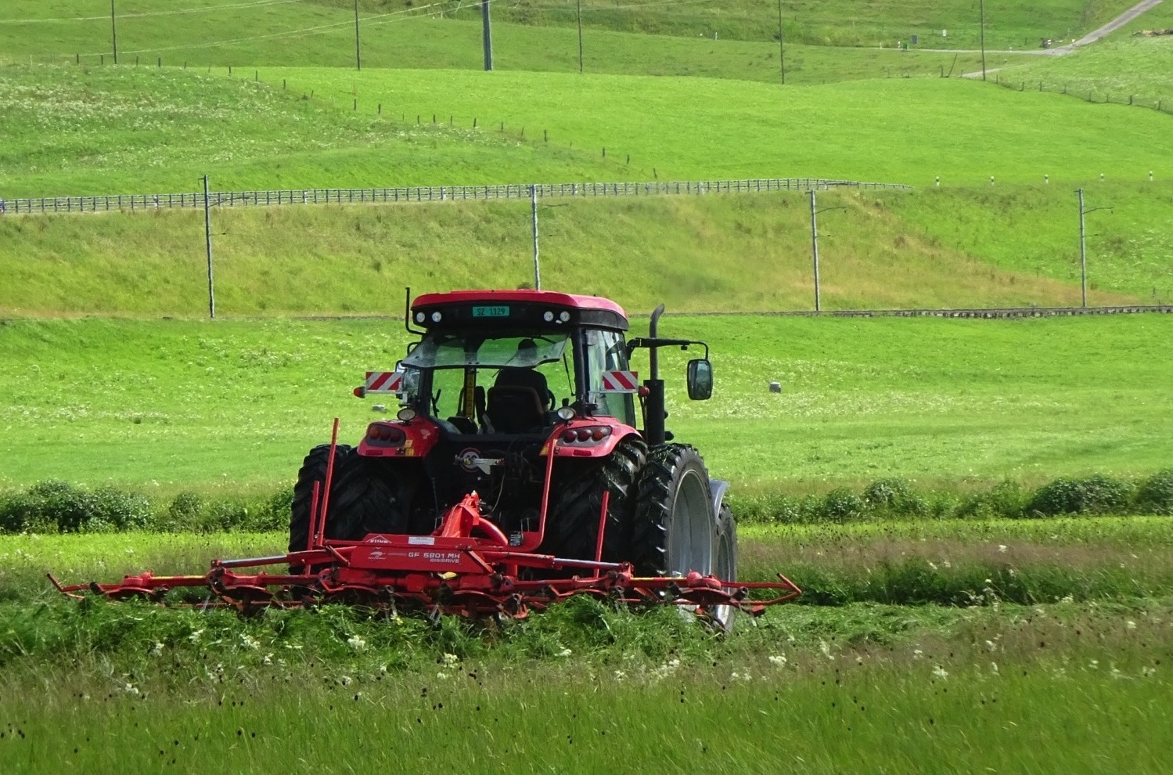
Gefährdungen
Notes:
Der Bestand in der Schweiz wurde 1975 auf mindestens 1000 Paare und 1995 auf rund 450 Paare geschätzt. 2005 erreichte er mit 83 Paaren seinen Tiefststand
Foto: Christa Glauser

Slide 34
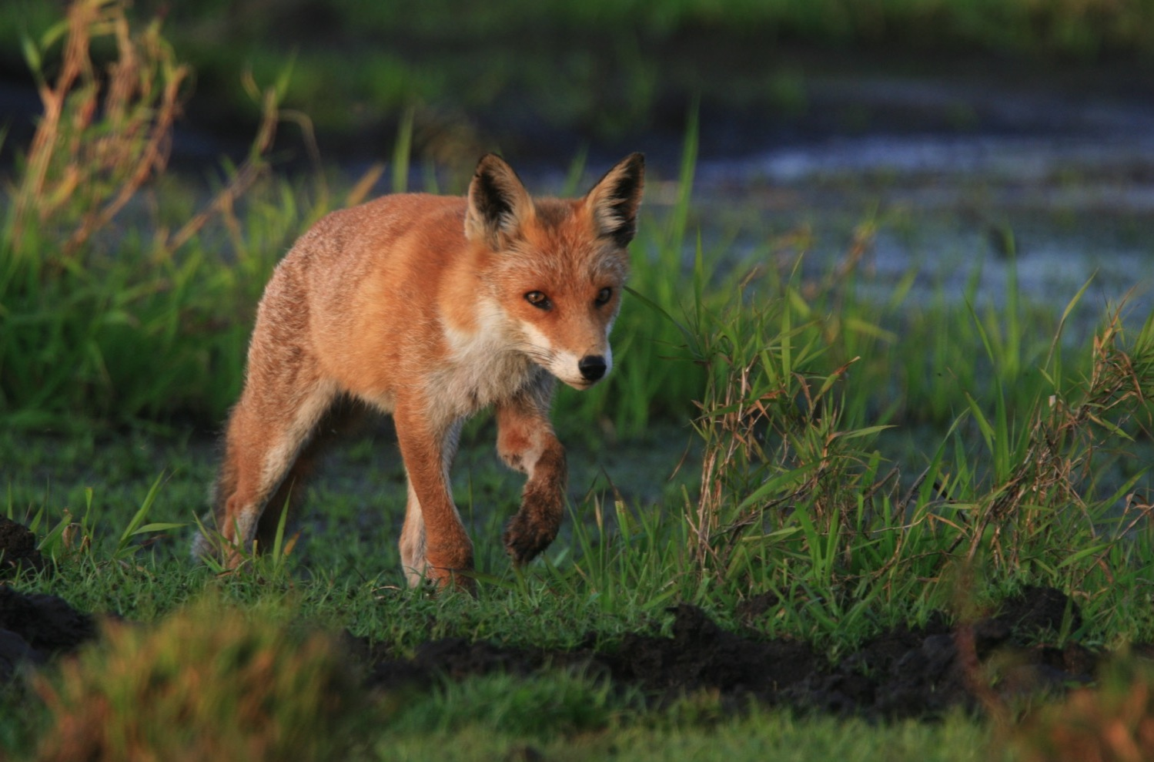
Natürliche Feinde
Fuchs, Hermelin, Steinmarder, Krähe, Milan
kleine Kolonieflächen, Beute einfach zu finden
Notes:
Wegen der Zunahme der Population ist der Fuchs vielerorts der Haupt-Prädator geworden. Gründe für die Zunahme sind unter anderem:
Landwirtschaftliche Monokulturen mit grossen Mauspopulationen. Ein gefundenes Fressen für Füchse. Nebenbei nehmen sie auch Kiebitze.
Tollwutimpfung ➔ Sterberate der Füchse klein
Feuchtgebiete zu trocken ➔ grosse Mauspopulationen und viele Möglichkeiten für Fuchsbauten
Zudem sind die Flächen, auf denen die Kiebitze in der Schweiz leben klein – auf kleinen Flächen finden Prädatoren ihre Beute einfacher als auf grossen.
Neben dem Fuchs haben Kiebitze einige weitere natürliche Feinde:
Erwachsene Kiebitze
Die natürlichen Hauptfeinde erwachsener Kiebitze sind in Mitteleuropa Habicht und Wanderfalke. Wegen deren Seltenheit spielen diese aber mittlerweile eine untergeordnete Rolle. Seltener wurde nachgewiesen, dass Milane, Uhus, Bussarde, Waldkäuze oder Sperber einen adulten Kiebitz erbeuteten.
Eier / Pullis
Die grössten Nesträuber sind Krähen, Milane, Elstern und Mittelmeermöwen unter den Vögeln, Fuchs, Ratte, Hermelin und Steinmarder unter den wildlebenden Säugetieren
Foto: BirdLife Schweiz

Slide 35
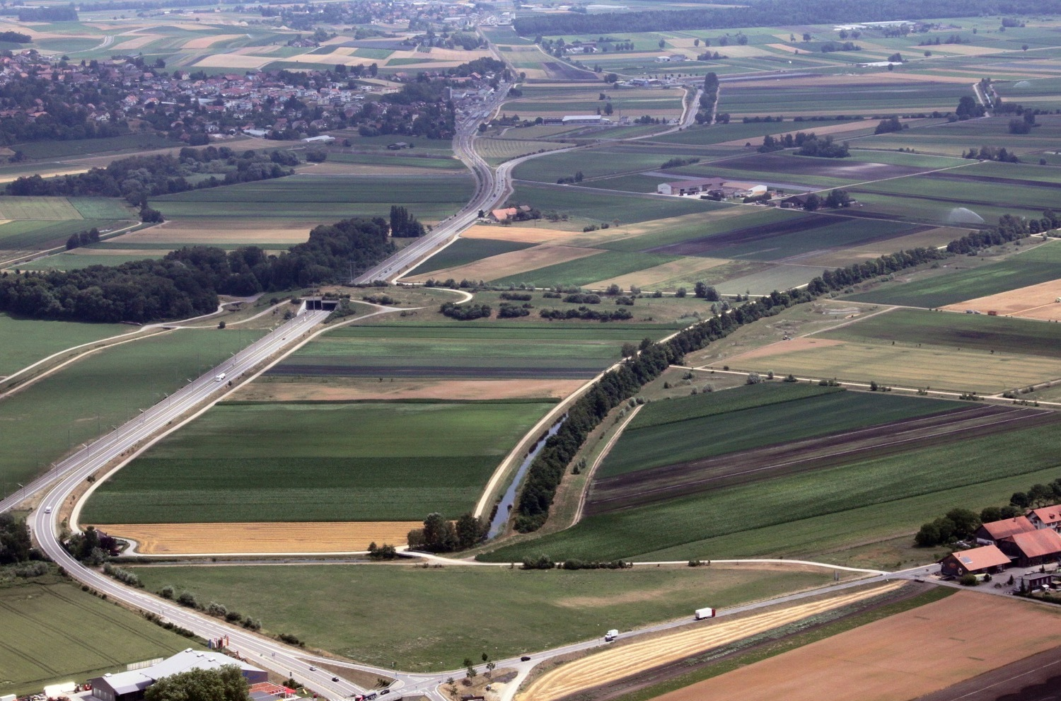
Vernichtung der Feuchtgebiete
von 1900 bis 2010 zerstört: 82% der Moore, 36 % der Auen
Notes:
Zwischen 1900 und 2010 haben die Moore der Schweiz 82 % und die Auen 36 % ihrer ursprünglichen Fläche eingebüsst.
Quelle: Lachat T. et al., 2011: Wandel der Biodiversität in der Schweiz seit 1900. Ist die Talsohle erreicht? Zürich, Bristol-Stiftung; Bern, Stuttgart, Wien, Haupt. 435 S.
Grösstenteils wurden die Feuchtgebiete trockengelegt, um sie für die Landwirtschaft nutzbar zu machen. Im Bild das Grosse Moos zwischen Neuenburger-, Murten- und Bielersee. Ursprünglich ein Grosses Moorgebiet, ist es heute die Gemüsekammer der Schweiz.
Foto: BirdLife Schweiz

Slide 36
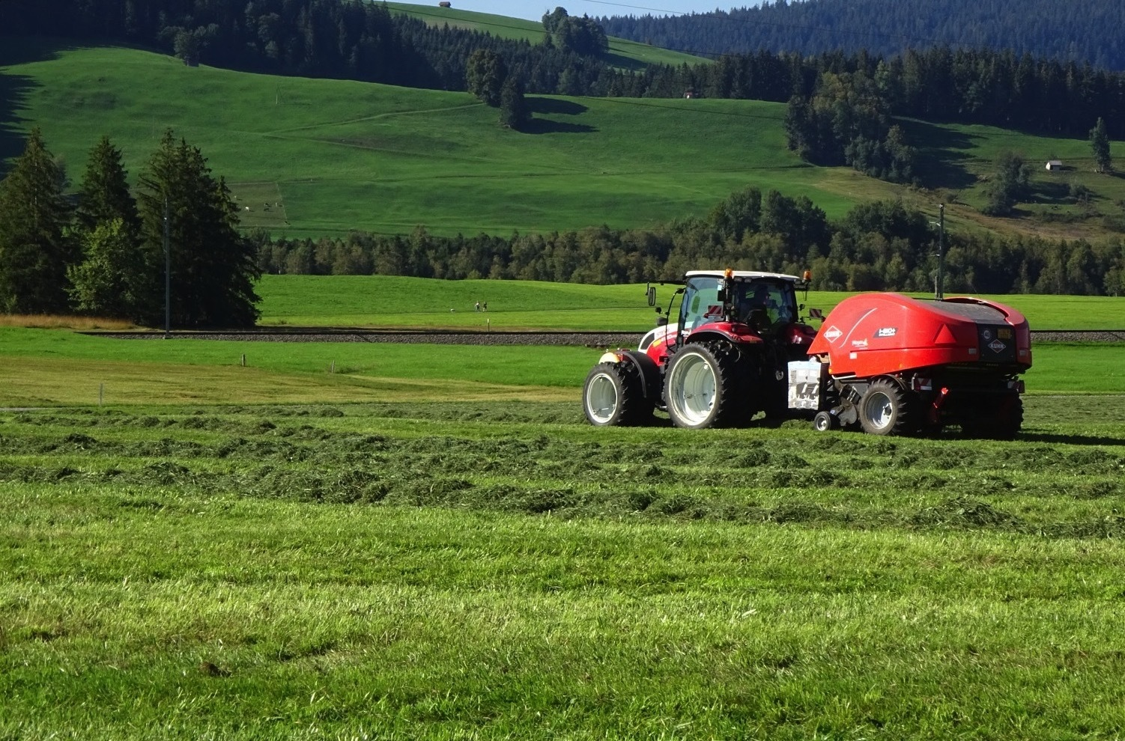
Landwirtschaft
Zerstörung der Lebensräume
Zerstörung der Nahrungsbasis
Zerstörung der Bruten
Notes:
Der Mensch gefährdet den Kiebitz (und viele andere Tier und Pflanzenarten) auf verschiedenen Ebenen:
Zerstörung der Lebensräumen: durch landwirtschaftliche Nutzung (Trockenlegung, Düngung etc.) Überbauung und Freizeitnutzung gehen Lebensräume verloren, so dass Kiebitze keine Brutplätze mehr finden.
Zerstörung der Nahrungsbasis: durch Insektizide und sonstige Umweltgifte werden Insekten so stark dezimiert, dass die Aufzucht von Jungen schwierig wird.
Zerstörung von Bruten: auf Landwirtschaftsflächen werden Eier und Pullis durch landwirtschaftliche Maschinen überfahren oder vermäht.
Foto: Christa Glauser

Slide 37
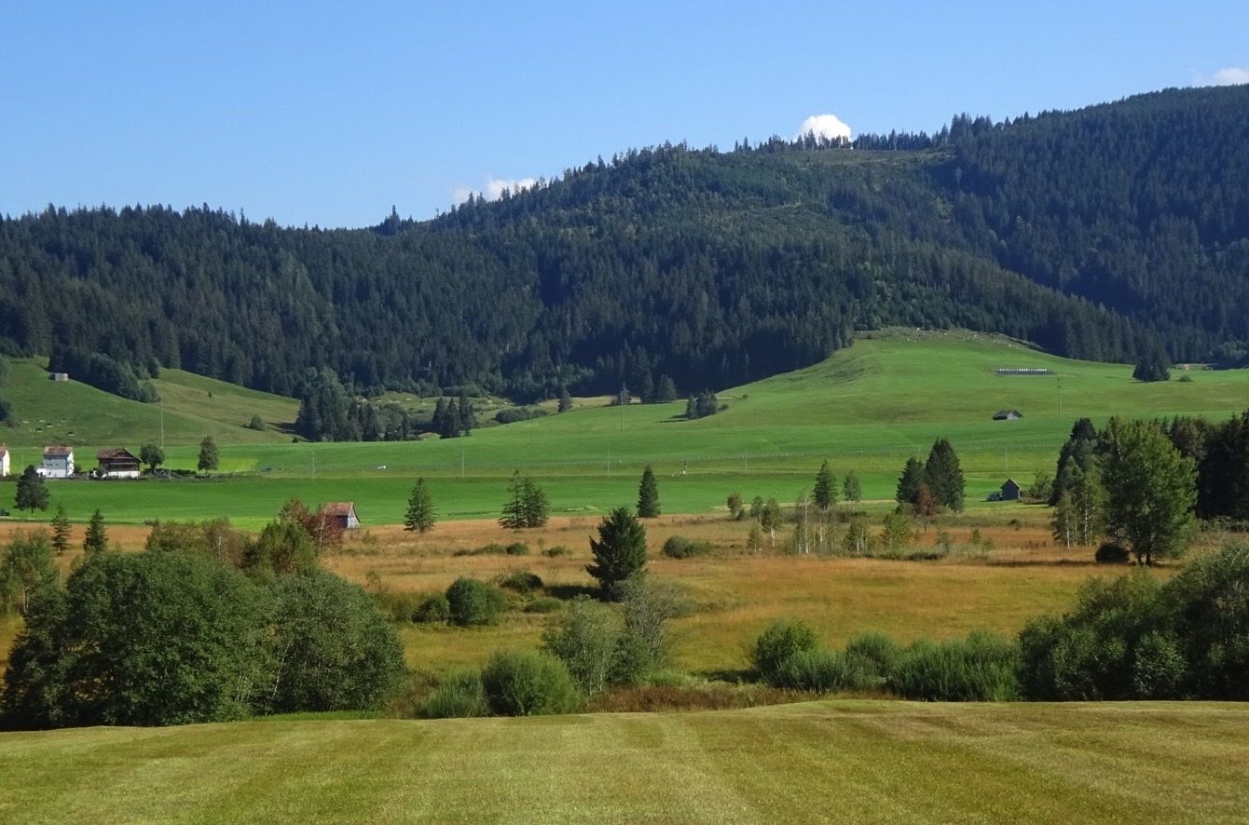
Verbuschung von Feuchtgebieten
Notes:
Feuchte Gebiete wurden und werden immer noch entwässert. Wenn nicht mehr genug Feuchtigkeit da ist, wachsen Sträucher und Bäume, womit sich der Landschaftscharakter massiv ändert.
In der Moorlandschaft Rothenthurm (Bild) ist der Kiebitz ausgestorben.
Foto: Christa Glauser

Slide 38
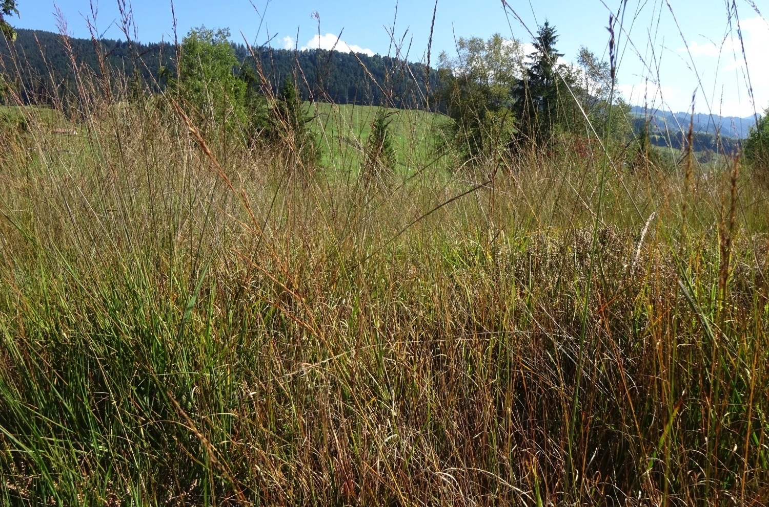
Verdichtung der Vegetation
... durch Stickstoffeintrag aus der Luft
Notes:
Heute erfolgt bereits eine Volldüngung an Stickstoff durch den Eintrag über die Luft. Das führt dazu, dass auch die Vegetation von Riedflächen früher aufwächst und immer dichter wird. Kiebitze meiden solche Flächen oder wandern allerspätestens mit den Jungen ab.
Foto: BirdLifeSchweiz

Slide 39
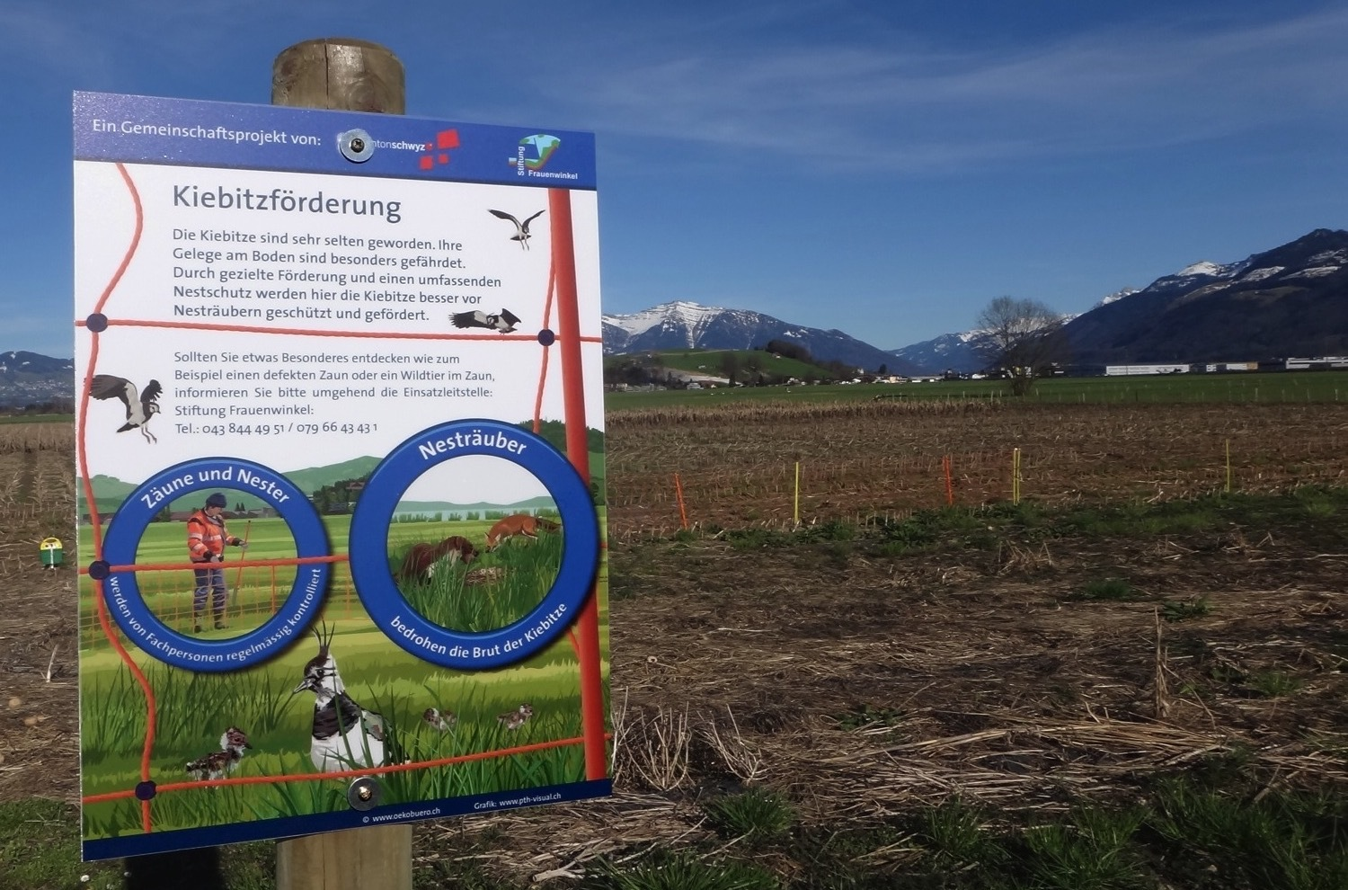
Schutzmassnahmen
Notes:
2005 startete die Vogelwarte Sempach ein Forschungs- und Förderprojekt in der Wauwiler Ebene im Kanton Luzern.
Erkenntnisse:
Einzäunung mit Elektrodraht hilft gut gegen Prädatoren (vor allem gegen Füchse)
Brachflächen für Nahrungssuche in der Nähe der Brutplätze sind sehr wichtig. Dies erspart den Kiebitzfamilien das Herumstreifen in unsicheren Zonen.
Es geht nichts ohne Zusammenarbeit mit den Landwirten.
Seit 2010 erstellt die Orniplan AG im Auftrag von BirdLife Schweiz jährlich eine Übersicht über die Fördermassnahmen und deren Wirkung. Dieser Bericht hat Ornithologen animiert, lokal die Initiative für Schutzprojekte zu ergreifen
2012 haben BirdLife Schweiz und die Vogelwarte Sempach die „Arbeitsgruppe Kiebitz Schweiz“ ins Leben gerufen. Diese Arbeitsgruppe dient dem fachlichen Austausch und der Verstärkung der Kiebitzförderung.
Foto: BirdLife Schweiz

Slide 40
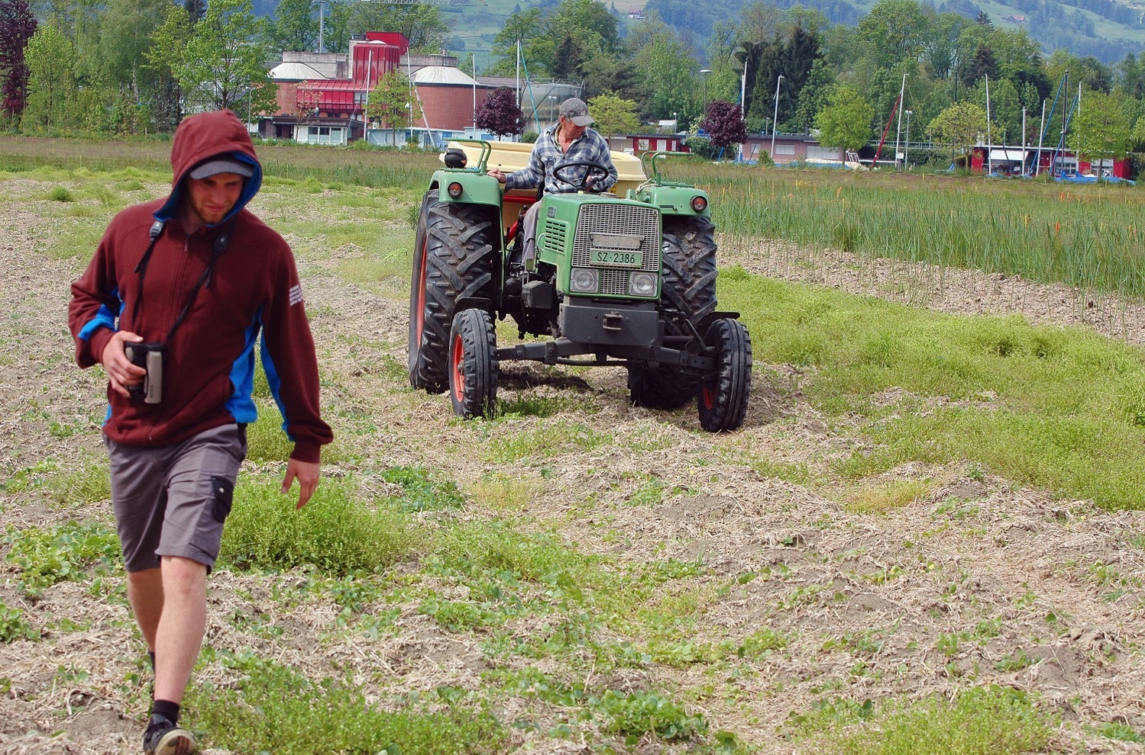
Zusammenarbeit mit Landwirten
... unabdingbar für den Projekterfolg
Notes:
Essentiell für den Erfolg von Projekten
Verschiedene Projekte zeigen, dass Kiebitzförderung und Landwirtschaft im Einklang möglich sind. Es braucht aber eine enge Zusammenarbeit zwischen Landwirten und Naturschützenden.
Bewirtschaftungsanpassungen -> Wahl geeigneter Kulturen, saisonaler Bewirtschaftungsverzicht, gestaffelte Mahd
Nestschutz -> Nestmarkierung, um Zerstörung durch Bewirtschaftungseingriff zu verhindern
Begleitete landwirtschaftliche Arbeiten -> Küken bei Bewirtschaftungseingriff aus dem Gefahrenbereich bringen
Foto: Stiftung Frauenwinkel

Slide 41
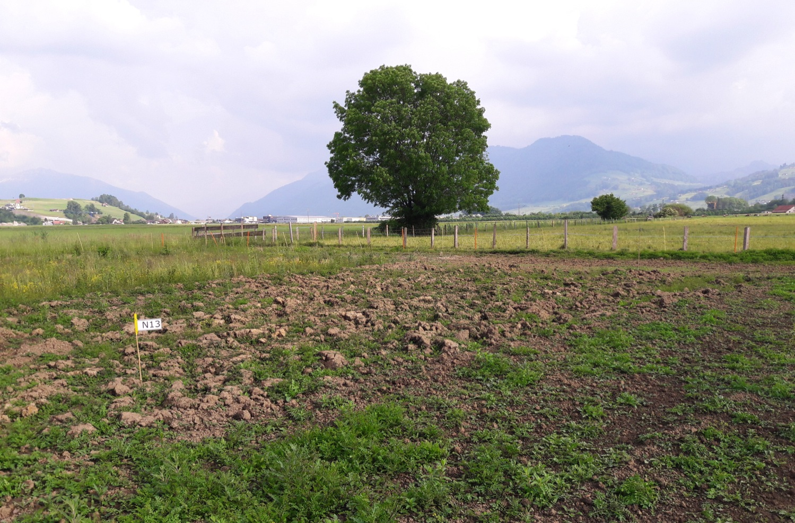
Anlegen von Kiebitzbrachen
Notes:
Eine sehr wirksame Massnahme ist das Anlegen von Kiebitzbrachen. Das Feld wird nach der Brutzeit umgebrochen und dann aber liegen gelassen entweder bis Mitte Juni oder sogar bis in den Juli hinein. Ab Mitte Juni kann noch ein rasch aufwachsender Mais gesät werden. Vor der Feldbewirtschaftung ist aber unbedingt sehr genau zu prüfen, ob sich noch kleine Kieitze in der Brache aufhalten. Diese müssten entweder hinausgetrieben oder eingesammelt werden, siehe nachfolgende Folien. Der lockere Bewuchs der Brache bietet Deckung und gleichzeitig für Jungvögel die Möglichkeit, Nahrung zu suchen.
Empfohlen wird eine Mindestbreite von 50 Metern. Am besten macht man Kiebitzbrachen bei feuchten Senken oder in der Nähe von solchen und vor allem dort wo keine grösseren, längeren Gehölze, Wege oder Strassen angrenzen. In der Umgebung des Fähnchens mit der Nummer hat es einen Neststandort.
Es gibt Kantone, die für Kiebitzbrachen Beiträge auszahlen. Solche Brachen bieten auch für Feldlerchen gute Brutplätze. Sollten spezifische Unkräuter wie Blaken oder Ackerdisteln aufkommen, sind diese zu entfernen.
Bild Stiftung Frauenwinkel

Slide 42
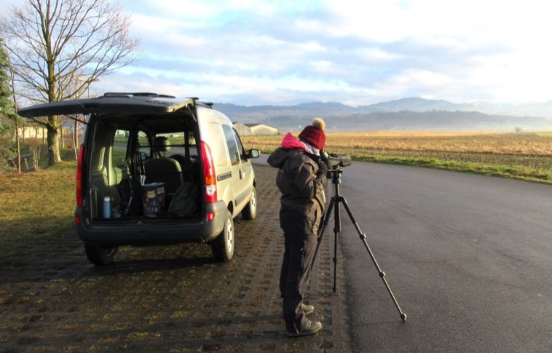
Arbeiten im Schutzprojekt
Beobachten
Einzäunen
Markieren der Nester
Abdecken der Nester
Notes:
Ab Mitte März werden regelmässig Beobachtungstouren durchgeführt um balzende Kiebitze zu orten.
Sobald die ersten Gelege gesichtet werden, werden die entsprechenden Gebiete grossräumig umzäunt.
Nach dem Umzäunen werden die Nester mit Bambuspfosten abgesteckt und ihr Standort mit einem GPS-Gerät aufgenommen
Für landwirtschaftliche Einsätze werden die Gelege mit Plastikbecken abgedeckt. Nach dem Entfernen der Plastikbecken kommen die Kiebitzeltern zurück und brüten weiter.
Fotos: Stiftung Frauenwinkel

Slide 43
Erste Pullis
von jetzt an müssen die Felder vor allen landwirtschaftlichen Arbeiten abgesucht werden.
Notes:
Nach ca. 4 Wochen werden die ersten Pullis gesichtet. Von da an müssen die Flächen vor jedem landwirtschaftlichen Einsatz sorgfältig mit Feldstecher und Fernrohr abgesucht werden, da die Jungvögel in den ersten 2-3 Wochen vor Bewirtschaftungsgängen entfernt werden müssen.
Fotos: Stiftung Frauenwinkel

Slide 44
Einfangen der Pullis
Kleine Jungen werden ein-gefangen, grössere weg-getrieben. Dann erfolgt die Bewirtschaftung. Danach werden die Jungen wieder freigelassen.
Notes:
Vor Bewirtschaftungseinsätzen müssen die A-Pullis eingefangen werden.
B- und C- Pullis werden weggetrieben oder, falls nicht möglich, ebenfalls eingefangen.
Fotos: Stiftung Frauenwinkel

Slide 45
Mosaik mit Altgrasstreifen
Notes:
Damit sich Pullis trotz intensiver Landwirtschaft bei Gefahr durch Beutegreifer verstecken können, darf nicht alles gleichzeitig bewirtschaftet werden. Es muss mit den Landwirten ausgemacht werden, wo Altgrasstreifen stehen gelassen werden.
Foto: Stiftung Frauenwinkel

Slide 46
Öffentlichkeitsarbeit
Notes:
Öffentlichkeitsarbeit gehört ebenfalls zum Projekt.
Foto: Frauenwinkel

Slide 47
Lebensraum-Aufwertung im Kulturland
Notes:
im Kutlurland können vernässte Wiesen und Äcker als Lebensräume für den Kiebitz gestaltet werden, wie hier im Fraubrunnenmoos.
Wichtig ist, dass feuchte Mulden nicht aufgefüllt werden.
Foto: BirdLife Schweiz

Slide 48
Feuchtwiesen neu schaffen
Notes:
Schaffen von neuen vernässten Flächen ist für den Kiebitz sehr relevant. Auch bei Revitalisierungen sollen zukünftig ungestörte Feuchtwiesen angelegt werden.
Foto: BirdLife Schweiz

Slide 49
Feuchtmulden in Riedgebieten schaffen
Notes:
Mehrere flache Feuchtmulden, in Feuchtgebieten welche im Turnus wieder geöffnet werden, bieten nicht nur dem Kiebitz neuen Lebensraum. Solche Feuchtmulden werden auch von durchziehenden Limikolen als Rastplatz sowie von Libellen und Amphibien als Lebensraum genutzt.
Foto: BirdLife Schweiz

Slide 50
Beweidung schafft Strukturen
Notes:
Beweidungsfläche: Offene Landschaft mit viel Wasser, aber auch trockenen Stellen in einem Riedgebiet.
Foto: BirdLife Schweiz

Slide 51
Grabenunterhalt ändern
Notes:
Während einer Trockenperiode können die Pullis verhungern und verdursten, wenn kein Wasser vorhanden ist. In Feuchtgebieten spielt dabei der Grabenunterhalt eine wichtige Rolle.
Gräben sollen weniger tief, dafür breiter gemacht werden. Die Wände sollen nicht steil abgestochen werden, sondern schräg. So kommen junge Kiebitze ans Wasser und auch wieder heraus.
Eine Studie im Frauenwinkel hat zudem ergeben, dass in den flacheren offeneren Gräben auch mehr Libellen und Amphibien vorkommen.
Im Zusammenhang mit dem Klimawandel und zunehmender Trockenheit ist auch eine Aufstauung der Gräben mittels kleiner Wehranlagen zwischen Dezember und Anfang August zu empfehlen. Anfang August können die Wehre, bzw. z.t. einfache Verschlüsse der Gräben geöffnet werden, damit im September die Streue gemäht werden kann. Feuchtgebiete müssen feucht bleiben.
Foto: BirdLife Schweiz

Slide 52
Besucherlenkung
Notes:
Kiebitze reagieren stark auf Störungen durch Menschen und insbesondere auch durch freilaufende Hunde. Die Einzäunung von Kolonien hilft an gewissen Standorten auch, Störungen durch Menschen und Hunde abzuhalten. Wege können während der Kiebitzbrutzeit gesperrt werden. Notfalls hilft auch eine Sichtschutzwand am Rande des Schutzgebietes, sofern die Kiebitze diesen Abschnitt nicht überfliegen.
Im Bild befinden sich die Brutplätze hinter dem Teich in der hellen Fläche. Kiebitze sind mit Jungen bis in die Nähe der Sichtschutzwand zu beobachten, dort, wo diese eine Höhe von mindestens 1.80 m hat.
Grundsätzlich sollten auch grossflächig störungsarme Feuchtwiesen neu geschaffen werden.
Foto: Stiftung Frauenwinkel

Slide 53
Positive Entwicklung ab 2010
Es bleibt noch viel zu tun!
Notes:
Der Bestand wurde 1972–1976 auf mindestens 1000 Paare und 1993–1996 auf rund 450 Paare geschätzt. 2005 erreichte er mit 83 Paaren seinen Tiefststand. Dank Fördermassnahmen wuchs er bis 2015–2016 auf 175–180 Paare an, 2018 sogar auf 206 Paare, einem Stand wie Ende der 90er-Jahre.
Es bleibt aber noch viel zu tun, um die ursprünglichen Bestände wieder zu erreichen.
Quelle: Orniplan

Slide 54
Vielen Dank für Ihre Aufmerksamkeit
Notes:
Foto: Michael Gerber

